Slide 1
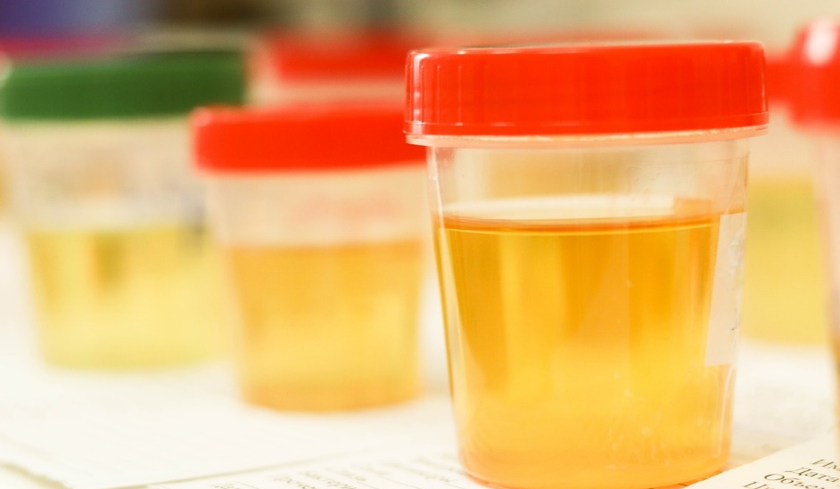
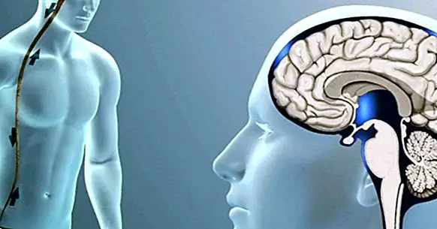
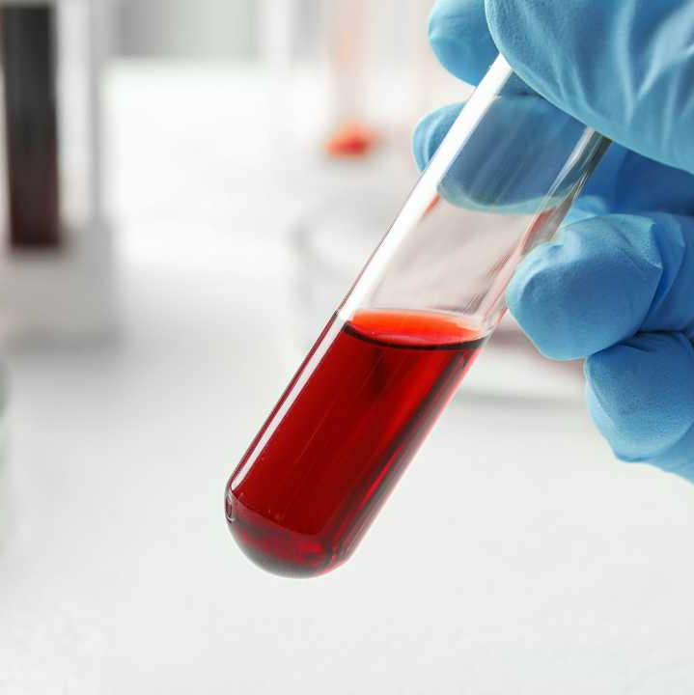
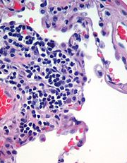
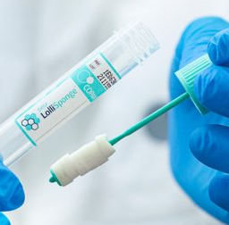
PRELIEVO E CONSERVAZIONE DEI CAMPIONI BIOLOGICI
Rita Concilio, Sara Esposito Marroccella, Maria Barra Parisi, Antonellapia Iuliano, Francesco De Simone.

Slide 2
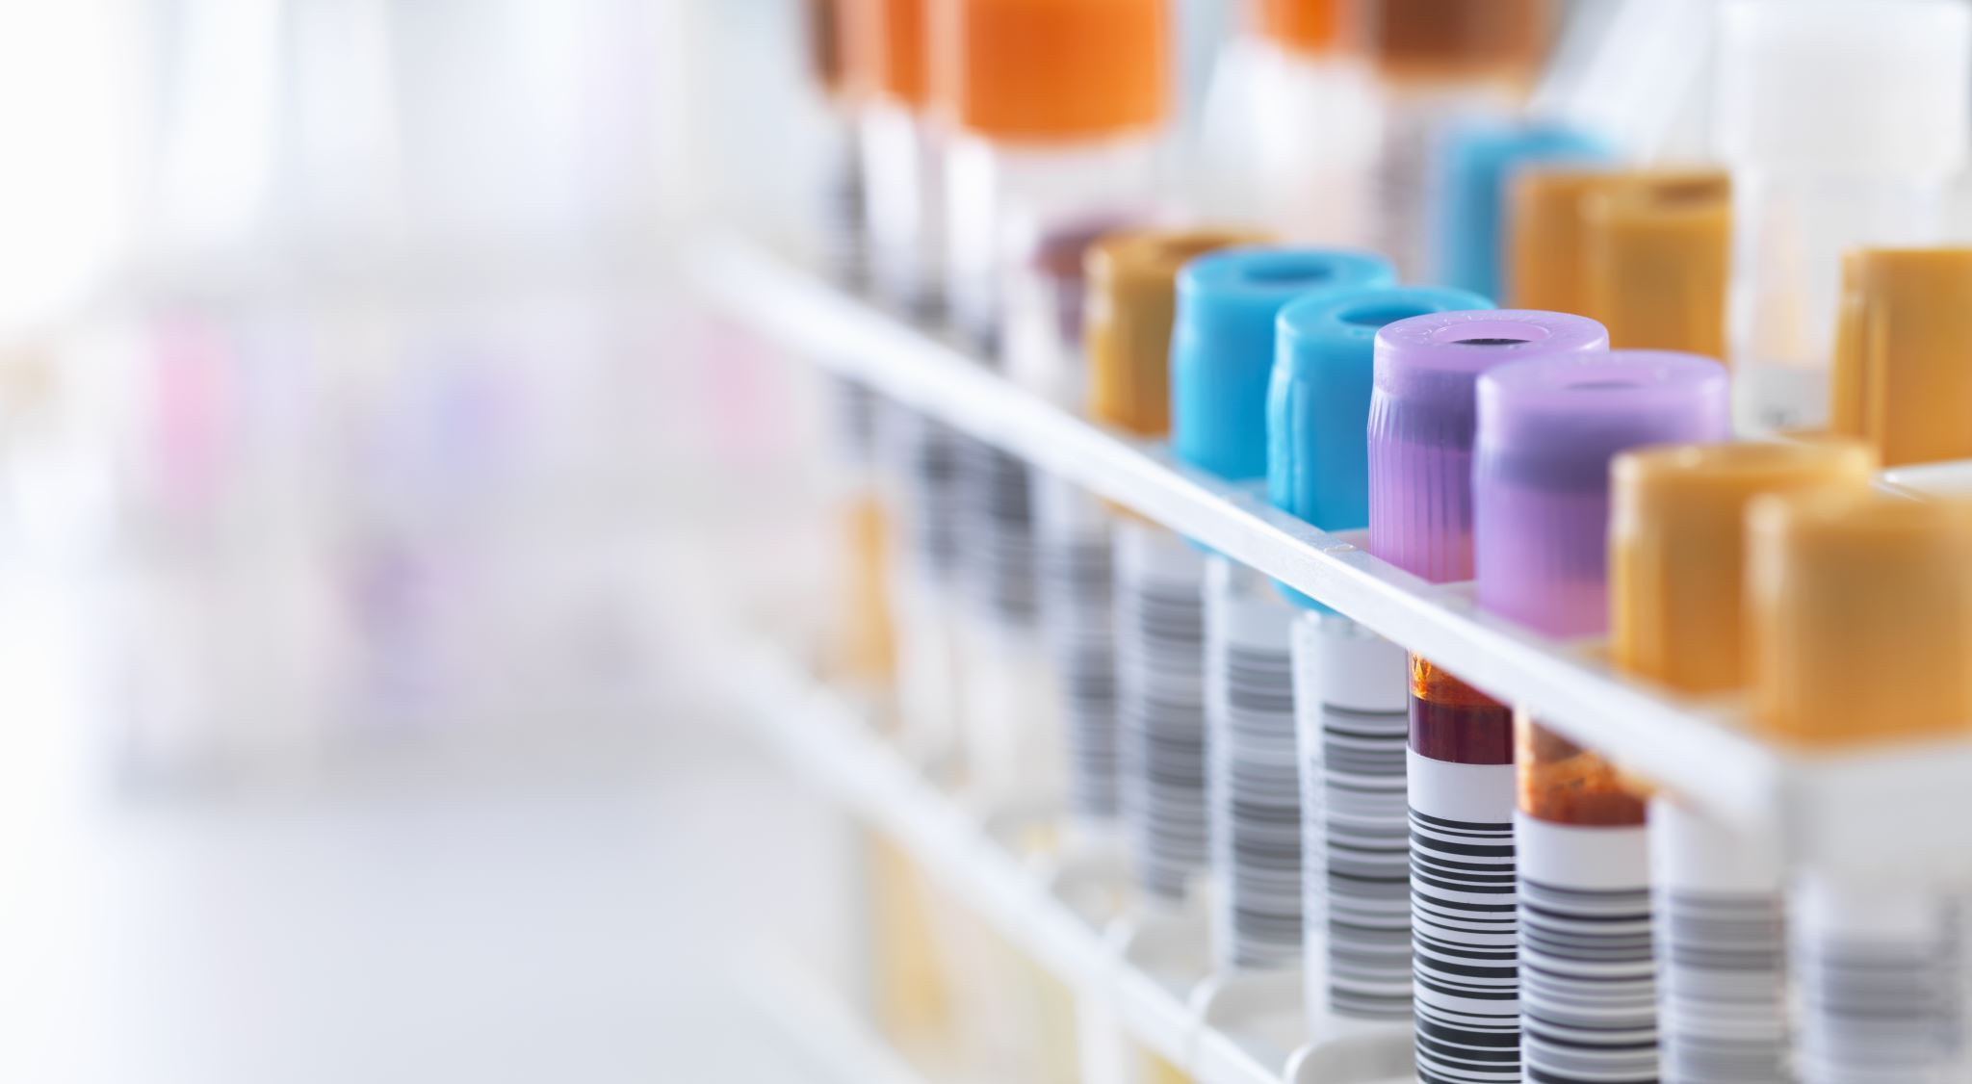
MATRICI
Si parla di matrice riferendosi a tutti quei composti presenti nel campione escluso l’analita, ossia la molecola che si vuole determinare dal punto di vista qualitativo e quantitativo.
Le matrici possono essere di varie tipologie:
Biologiche;
Ambientali;
Vegetali;
Una classificazione può essere fatta in base all’inasività.
Possiamo distinguere quindi matrici derivanti da processi di campionamento:
Invasivi;
Non invasivi.

Slide 3
MATRICI
Si parla di matrice riferendosi a tutti quei composti presenti nel campione escluso l’analita, ossia la molecola che si vuole determinare dal punto di vista qualitativo e quantitativo.
Le matrici possono essere di varie tipologie:
Biologiche;
Ambientali;
Vegetali;
Una classificazione può essere fatta in base all’inasività.
Possiamo distinguere quindi matrici derivanti da processi di campionamento:
Invasivi;
Non invasivi.
Biologiche

Slide 4
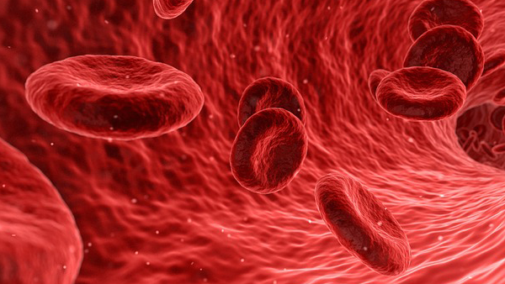
SANGUE: Che cos’è?
Il sangue è un fluido dalla composizione complessa, che circola nei vasi sanguigni di alcuni taxa animali, incluso l'uomo. Si tratta di un tessuto allo stato liquido, in particolare di un tessuto connettivo specializzato.
Esso costituisce circa il 7,7% del peso corporeo.

Slide 5
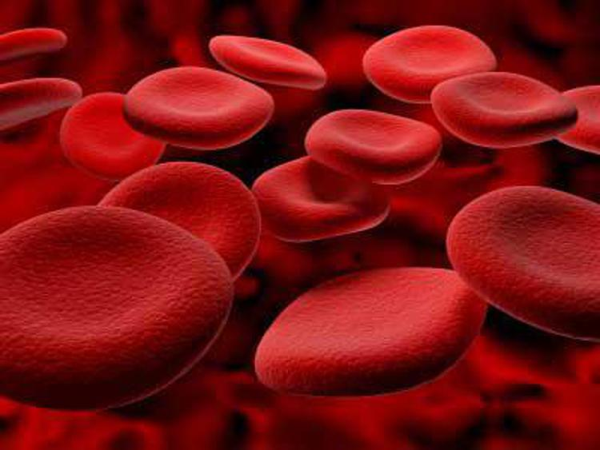

Slide 6
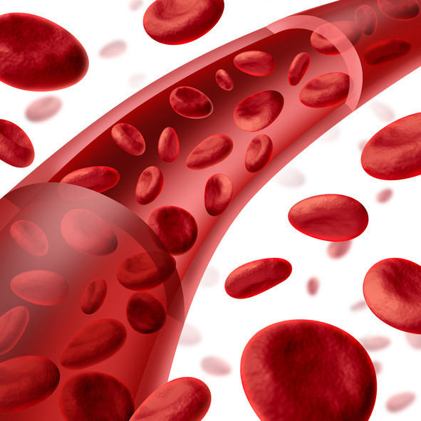
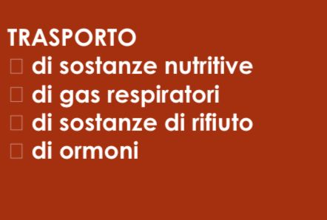
Quali sono le sue funzioni?

Slide 7
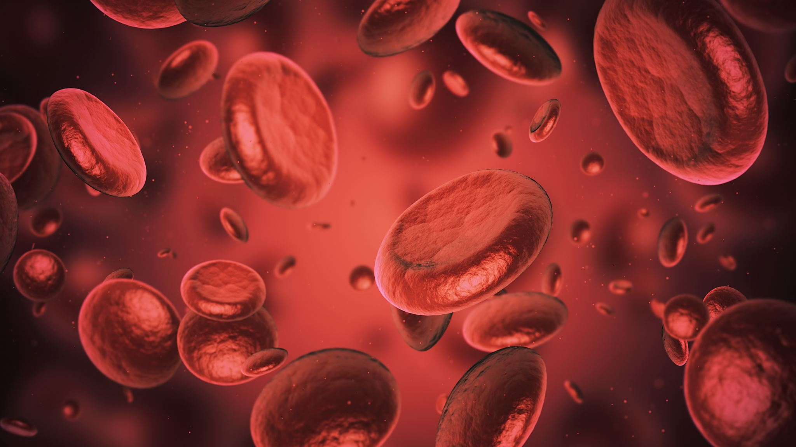
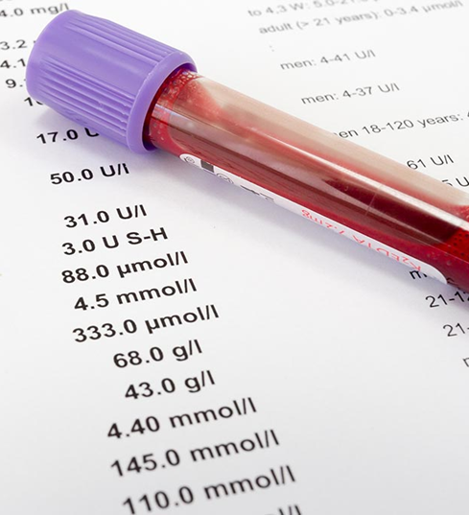
Esami del sangue
Gli esami del sangue sono analisi importanti per valutare lo stato di salute generale, quindi consentono di confermare una situazione di normalità rispetto ai range di riferimento o di evidenziare la presenza di alcune alterazioni significative dal punto di vista clinico.

Slide 8
A cosa servono?
Come controllo di routine a soggetti sani;
Quando il paziente manifesta segni e sintomi che possono essere correlati a varie condizioni
Per monitorare periodicamente l'andamento di una patologia;
Per valutare l'efficacia dei trattamenti attuati

Slide 9
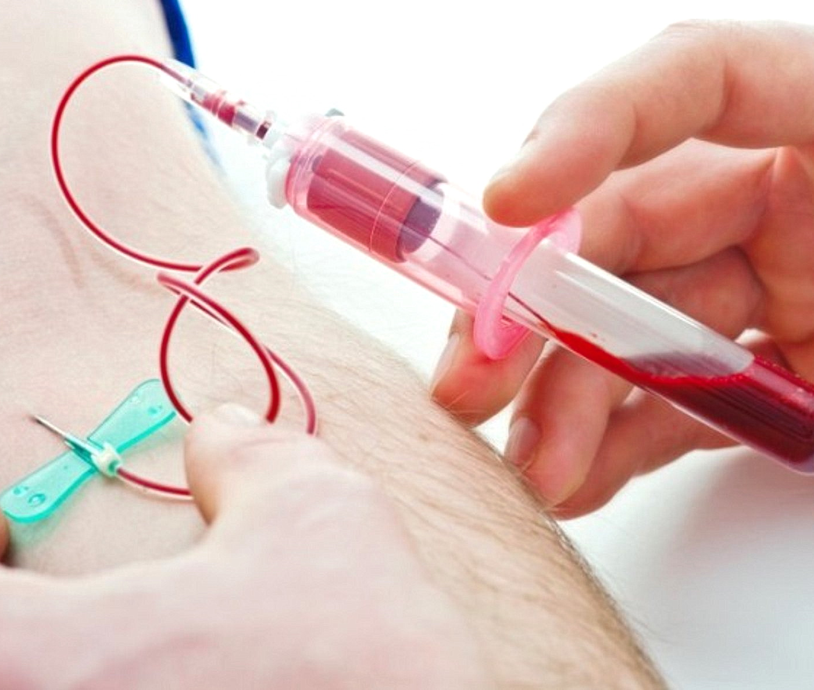
Prelievo di sangue: prelievo venoso
È la tecnica più utilizzata poiché le vene superficiali si localizzano facilmente e hanno pareti più sottili di quelle delle arterie di pari calibro.
Inoltre, la pressione del sangue nelle vene è relativamente bassa in modo che la ferita determinata dalla puntura si chiuda facilmente.

Slide 10
Prelievo venoso: procedura standard
MATERIALE DI RACCOLTA
Guanti monouso;
Tamponi imbevuti di disinfettante;
Laccio emostatico;
Sistema vacutainer, aghi doppi sterili;
Provette adatte;
Etichette contenenti dati del paziente;
Garze sterili e cerotto adesivo.
PROCEDURA
Si sceglie un sito per la puntura venosa;
Si applica il laccio emostatico circa 8-10 cm sopra il sito di puntura scelto;
Si invita il paziente ad aprire e chiudere il pugno più volte;
Localizziamo la vena da pungere;
Detergere l’area di puntura;
Tendere la pelle;
Perforare con l’ago il tappo della provetta e attendere il riempimento;
Rimuove il laccio emostatico e applicare una garza sterile sul sito della puntura.

Slide 11
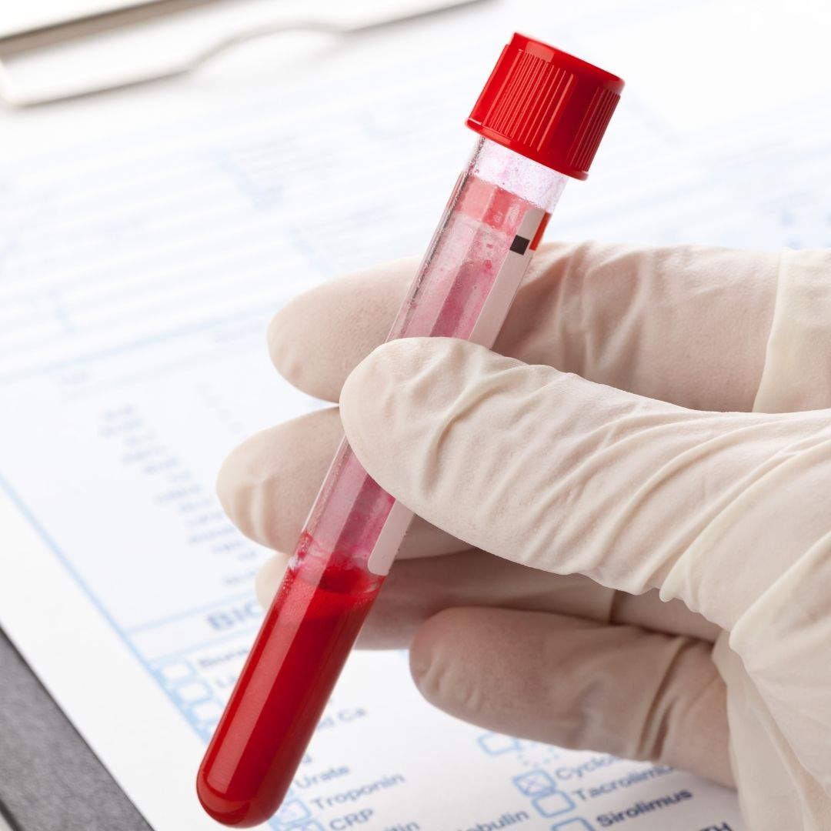
Prelievo di sangue: prelievo arterioso
Questa tipologia di prelievo viene impiegata per verificare l'efficienza degli scambi gassosi nei polmoni.
Nel dettaglio, permette di misurare:
saturazione dell’ossigeno;
pressione parziale di ossigeno e CO₂;
pH del sangue;
livelli sanguigni di HCO₃.

Slide 12
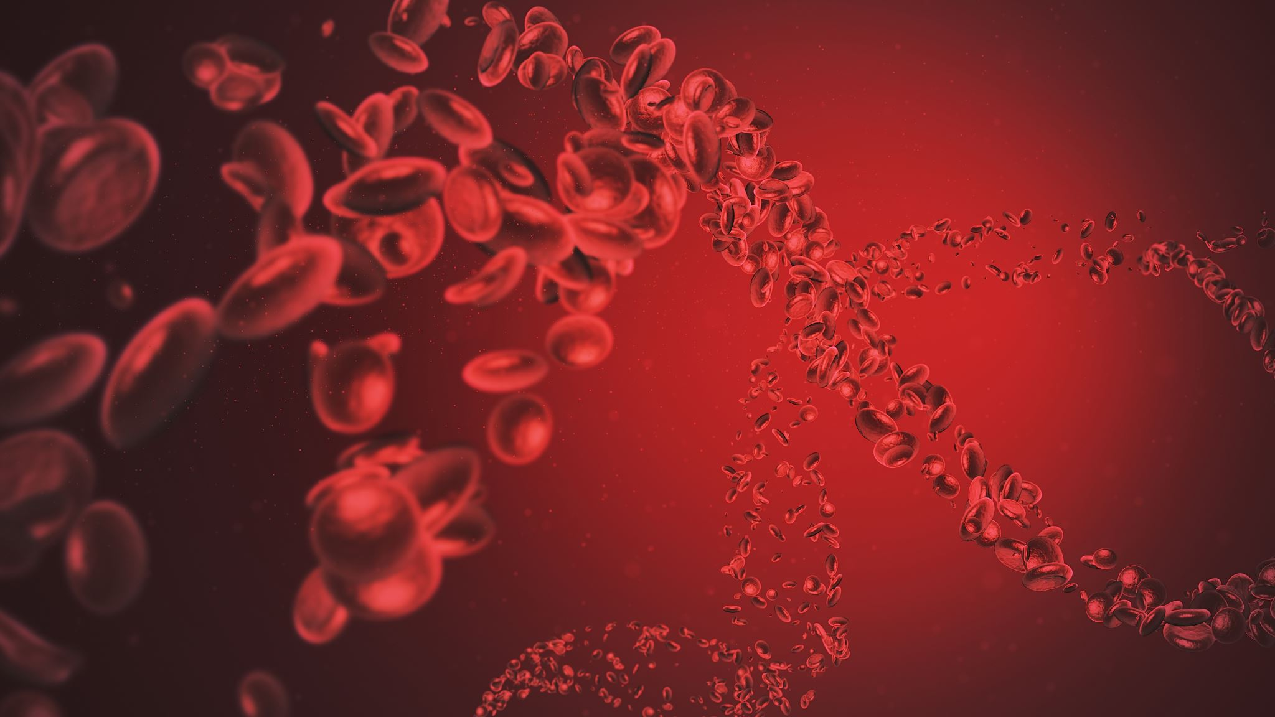
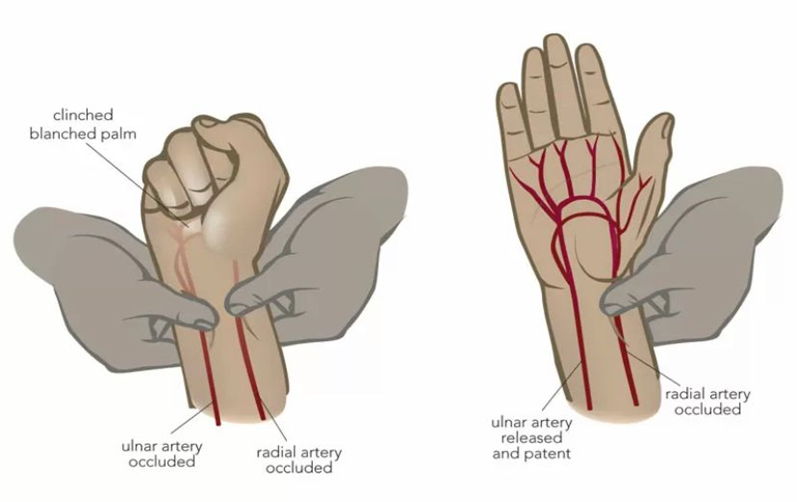
Test di Allen

Slide 13
Prelievo arterioso: procedura standard
MATERIALE DI RACCOLTA
Guanti monouso;
Tamponi imbevuti di disinfettante;
Laccio emostatico;
Etichette contenenti dati del paziente;
Garze sterili e cerotto adesivo;
Contenitore con ghiaccio.
PROCEDURA
Palpare l’arteria con indice e medio per ricercare la pulsazione;
disinfettare la zona interessata;
pungere con l’ago inclinato di 30/45 gradi e prelevare il campione necessario;
rimuovere l’ago e inserirlo nel cubetto di gomma per evitare il contatto con l’aria;
tamponare adeguatamente con una garza sterile;
ruotare la siringa per far miscelare il sangue con l’eparina contenuta all’interno.
Kit EGA;
Provette adatte;

Slide 14
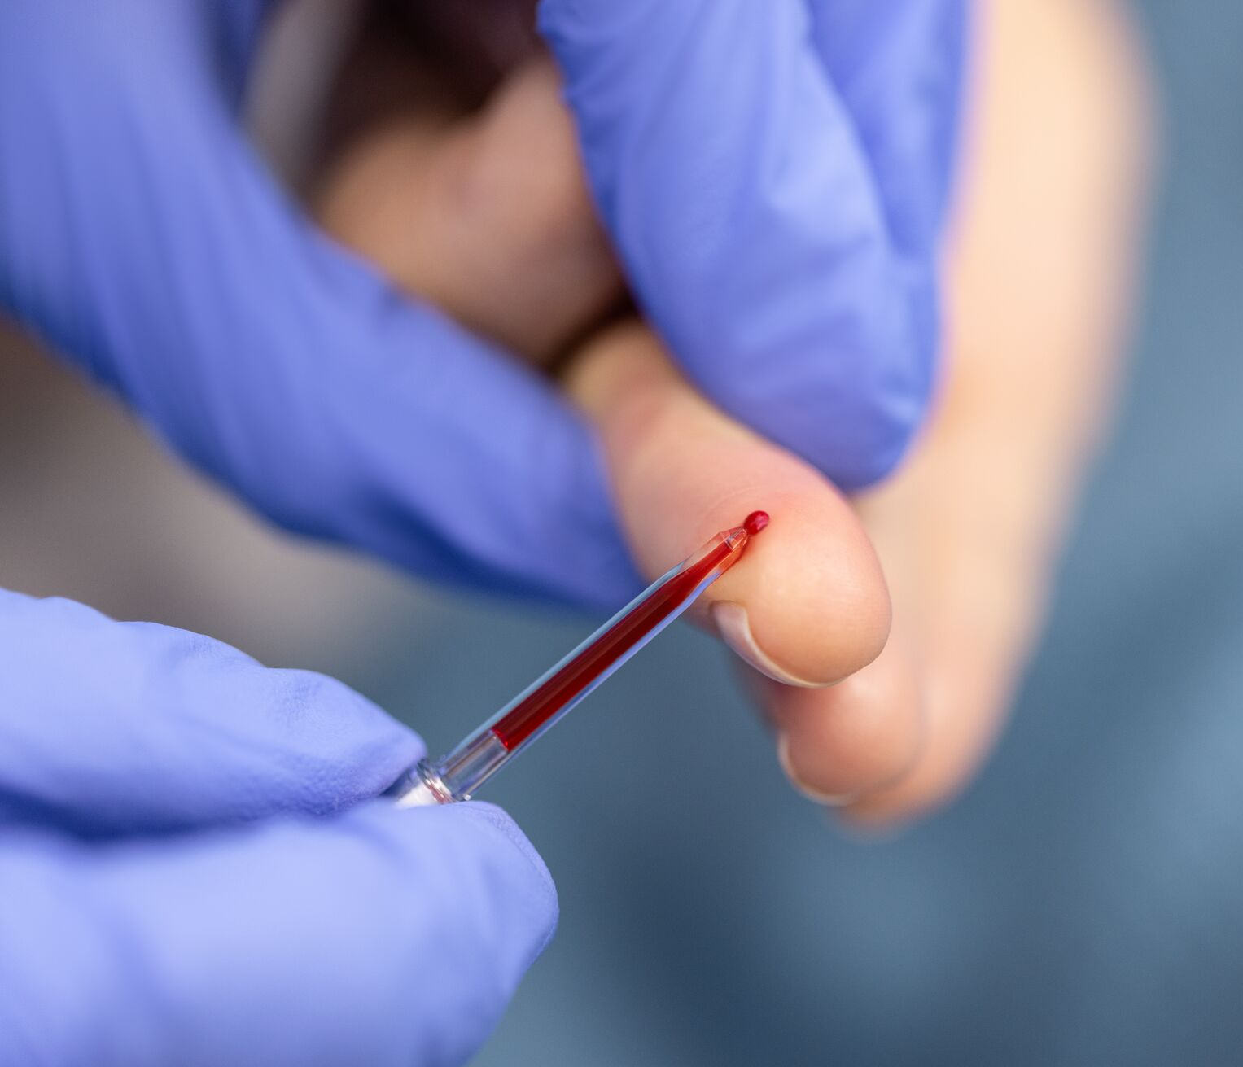
Prelievo di sangue: prelievo capillare
Il prelievo ematico capillare è finalizzato all’acquisizione di un campione di sangue (una goccia) a scopo prettamente diagnostico. Non viene usato solo per controllare le concentrazioni di glucosio, ma, anche se più raramente, per Emocromo ed indagini ematiche specifiche.

Slide 15
Prelievo capillare: procedura standard
MATERIALE DI RACCOLTA
Disinfettante;
PROCEDURA
Detergere la zona prima di pungere;
guanti monouso;
garze sterili;
glucometro;
lancette sterili;
strisce reattive per test della glicemia;
traversa assorbente.
accendere il glucometro e predispone la striscia reattiva al funzionamento;
forare la parte laterale del polpastrello;
asciugare la prima goccia di sangue;
favorire la fuoriuscita della seconda goccia di sangue e appoggiare la goccia di sangue sulla striscia reattiva;
leggere il valore della glicemia e lo comunica al paziente.

Slide 16
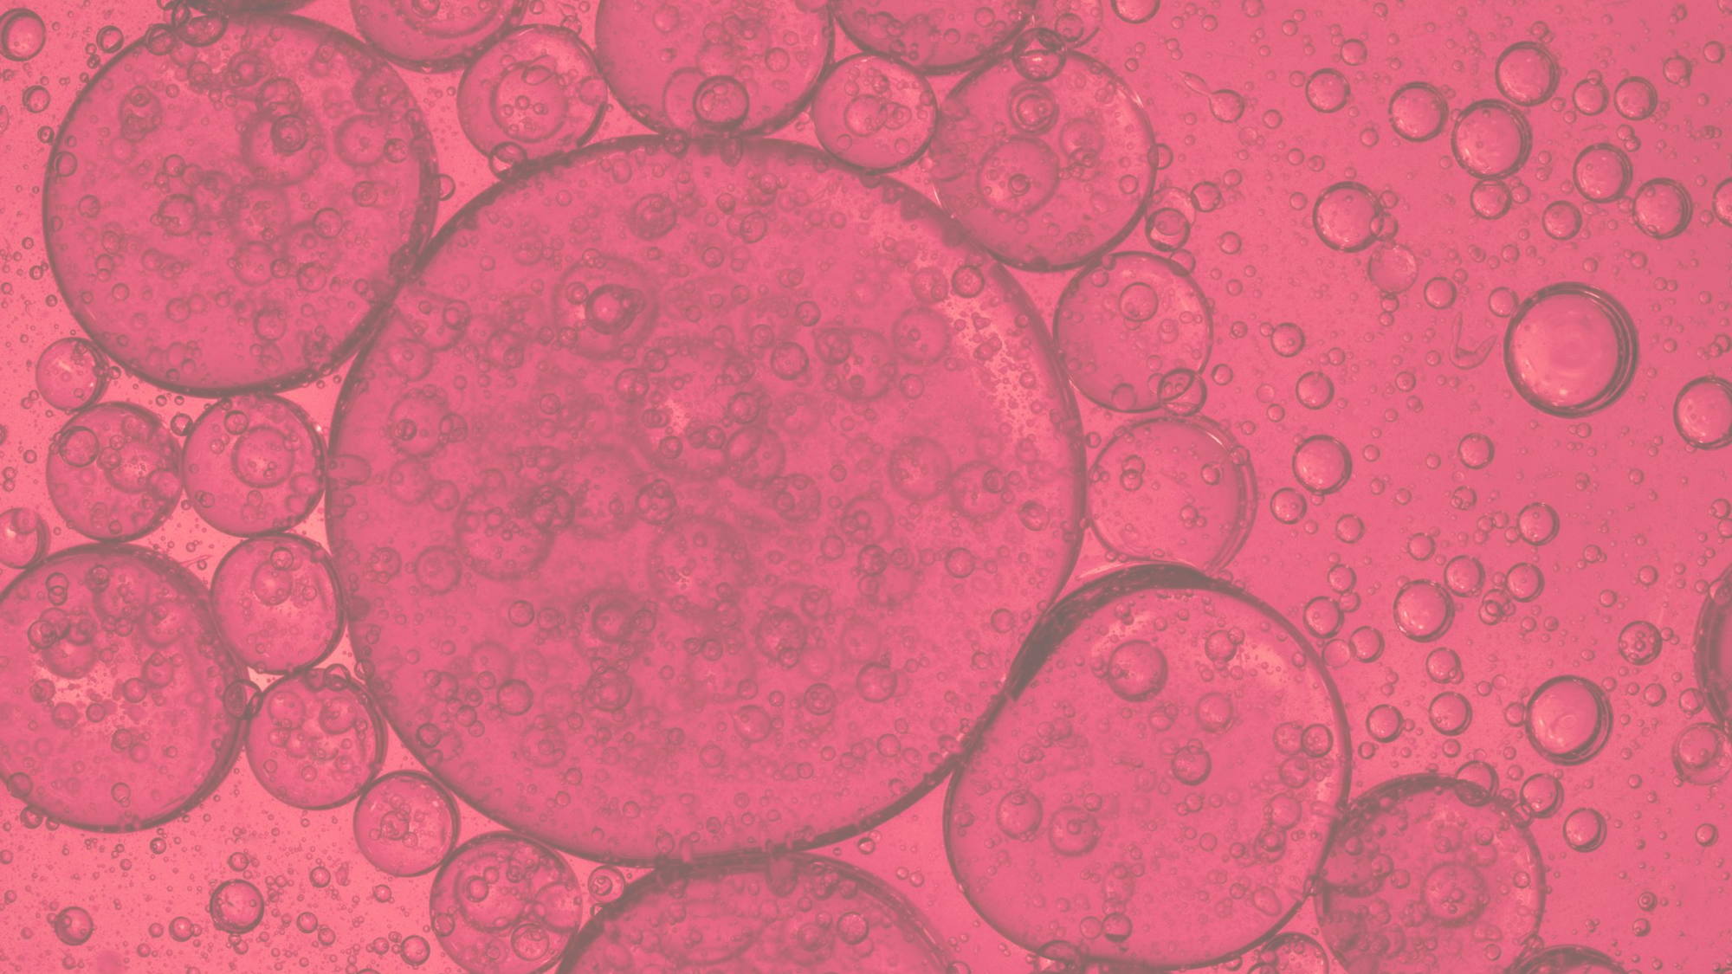
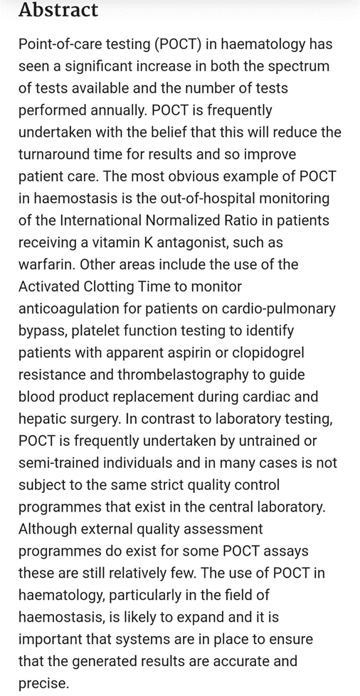

Slide 17
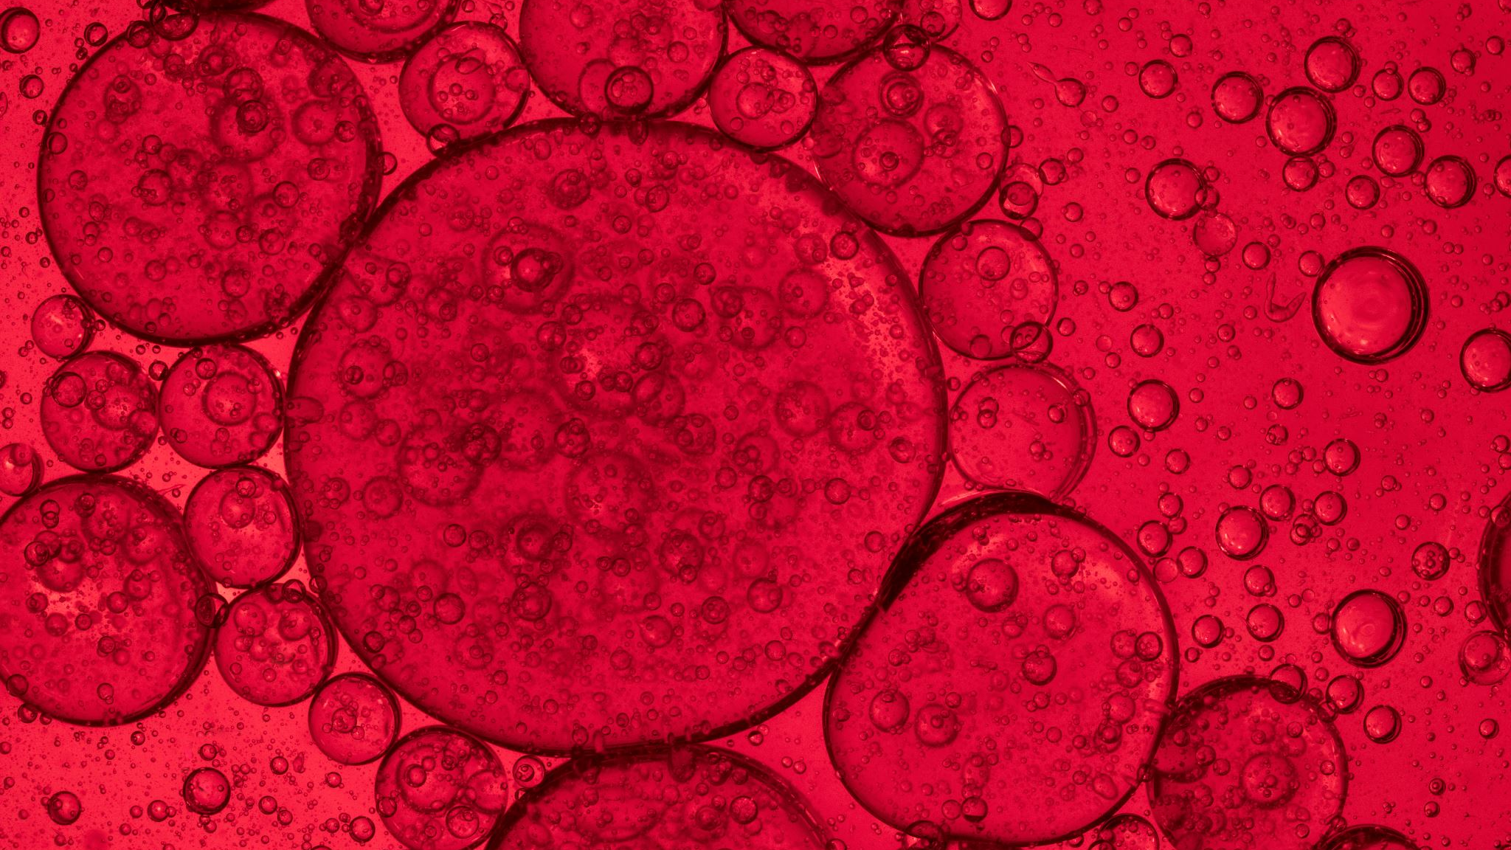
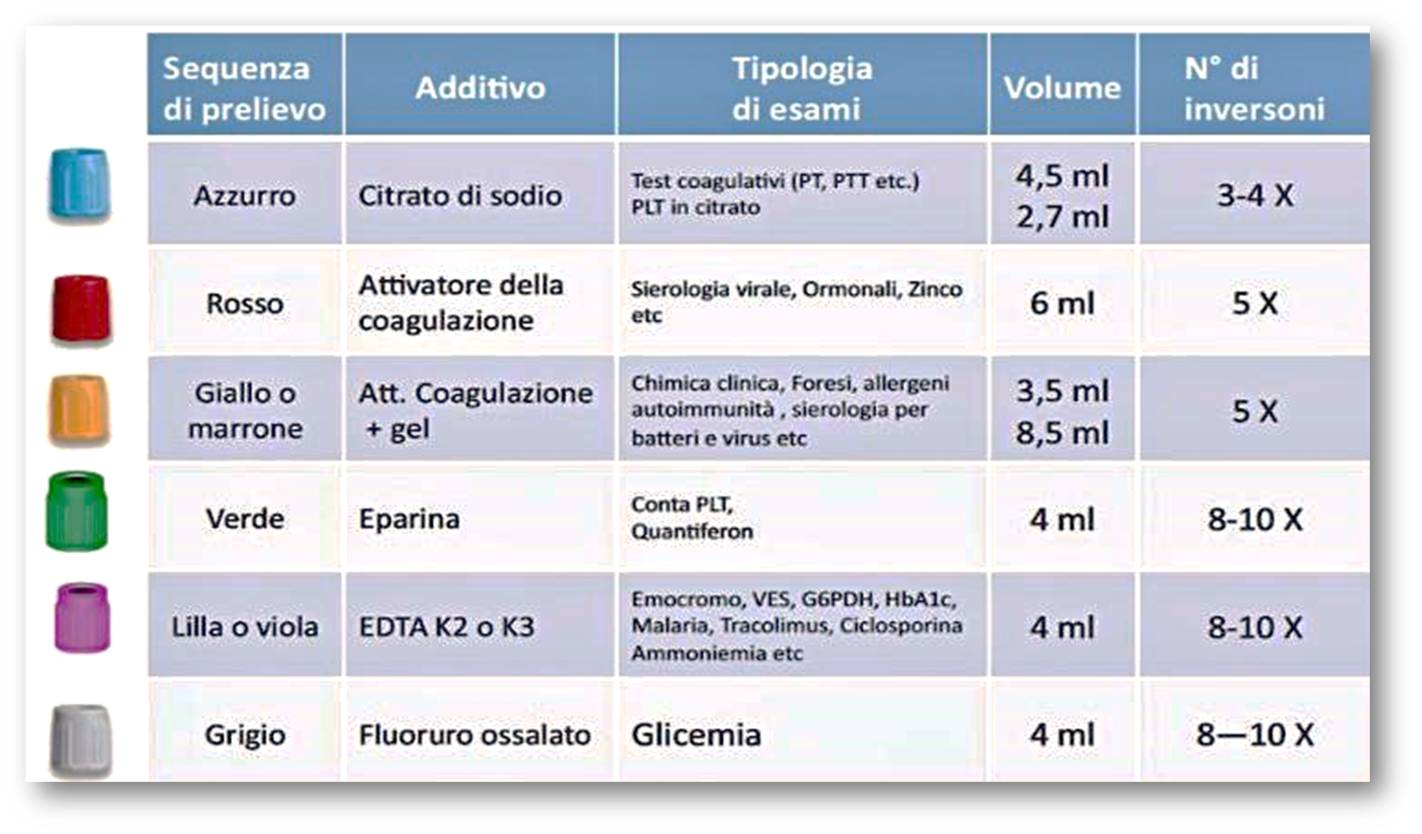
Legenda provette
Esistono diverse tipologie di provette, ed è importante seguire un ordine di riempimento per eseguire una corretta analisi

Slide 18
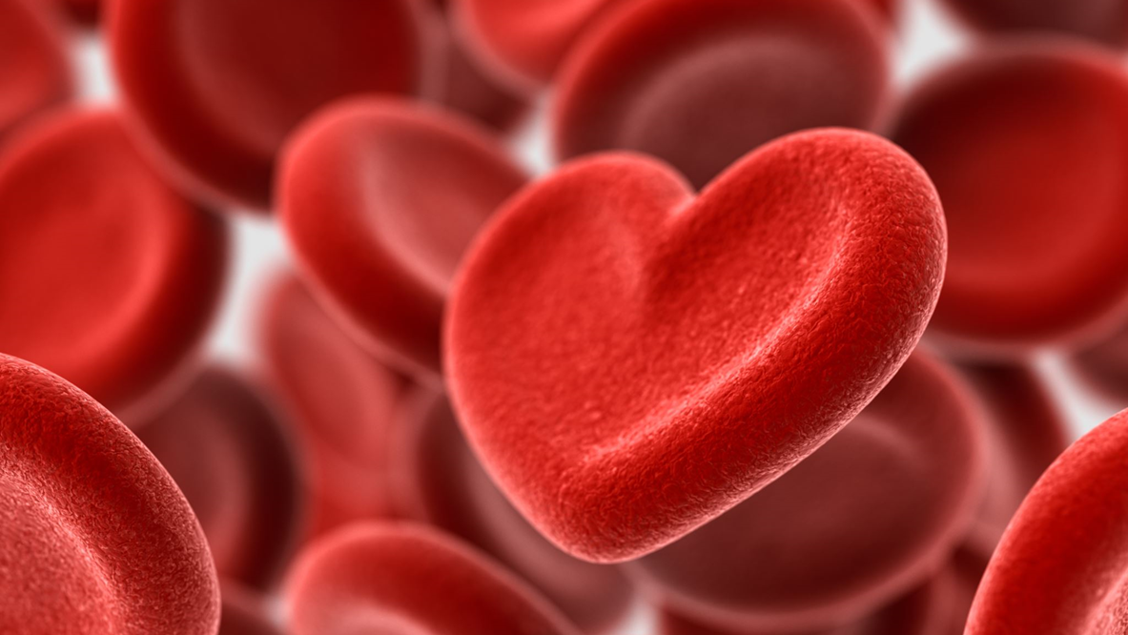
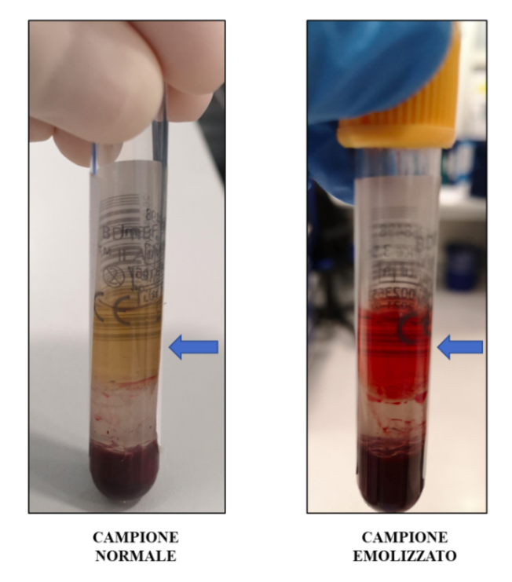
Emolisi
L’emolisi è la distruzione prematura dei globuli rossi o eritrociti.
Il processo emolitico è un artefatto che si verifica all'interno della provetta dovuto a trazione dei globuli rossi o a shock termico, attribuibile a diversi fattori:
Una procedura di prelievo non corretta;
Una gestione inappropriata del campione;
Una centrifugazione prolungata, o troppo veloce, o ripetuta;
Condizioni di conservazione inadeguate.
N.B: Può influenzare l'attendibilità dei risultati degli esami di laboratorio e ripercuotersi negativamente sul processo di diagnosi

Slide 19
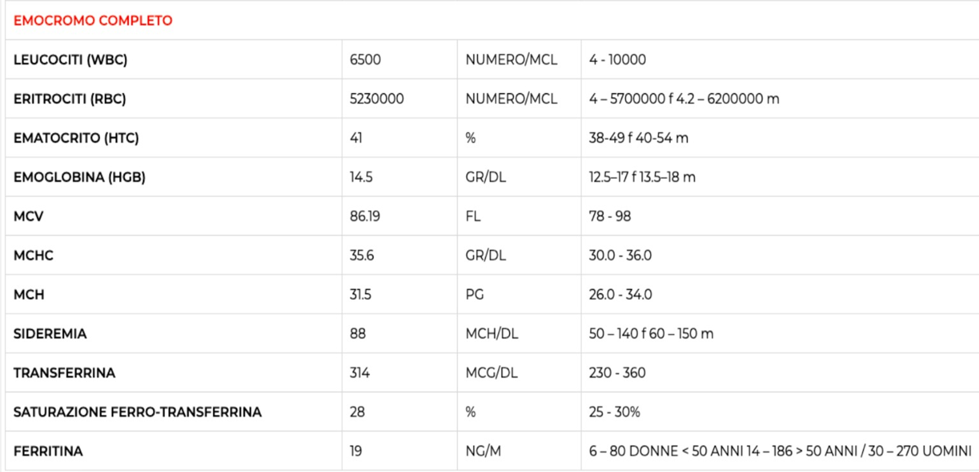
Interpretazione dei risultati: emocromo

Slide 20
Perché le mie analisi sono fuori norma?

Slide 21
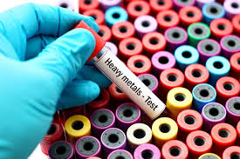
SANGUE: presenza di metalli pesanti
I metalli pesanti più comunemente associati all’avvelenamento degli esseri umani sono:
Arsenico
Cadmio
Mercurio
Piombo
Il sangue può essere utili a valutare esposizioni acute a metalli pesanti
L’intossicazione da metalli pesanti è una condizione caratterizzata da un’eccessiva esposizione a un metallo pesante, tanto da influire sulla normale funzione dell’organismo.

Slide 22
Le conseguenze sull’organismo ed i sintomi
A livelli eccessivi i metalli pesanti sono dannosi per la salute, in quanto inibiscono le attività enzimatiche ed i processi biologici provocando di conseguenza danni alle membrane cellulari ed al DNA.
I segni e sintomi generali includono:

Slide 23
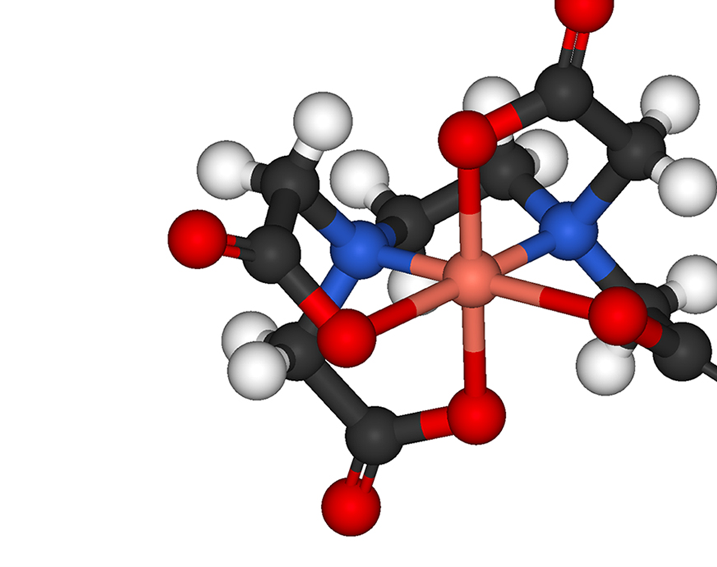
Terapia: Chelazione
Oltre all’interruzione dell’esposizione al metallo si può tentare di somministrare agenti chelanti, sostanze in grado di legare il metallo e consentirne l’eliminazione con l’urina.
N.B: Parallelamente si porta in genere avanti anche un trattamento sintomatico e di supporto.

Slide 24
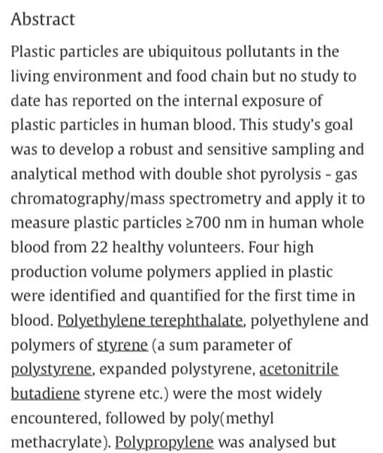
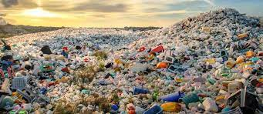

Slide 25
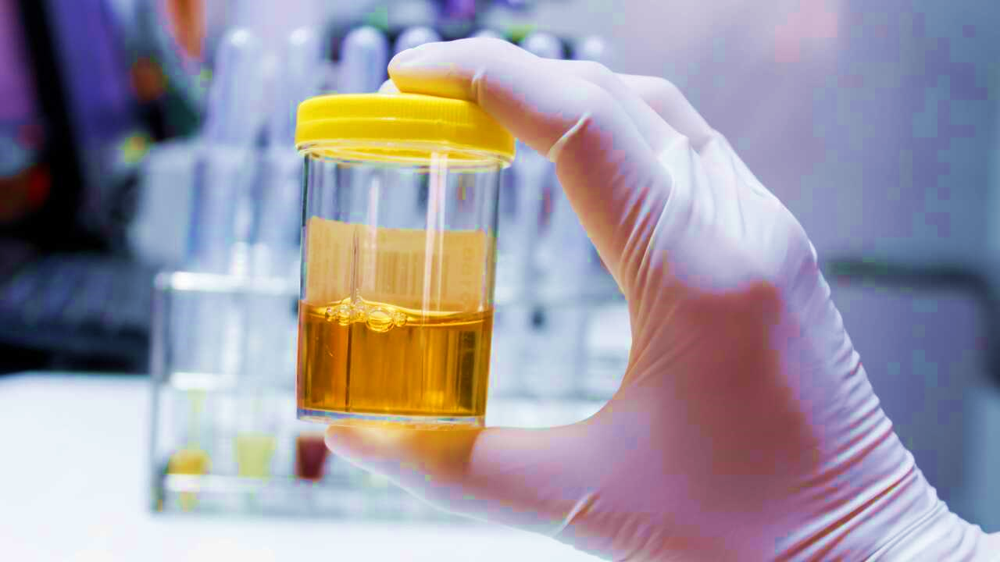
URINA: Che cos’è?
L'urina è una soluzione di colore ambrato prodotta dall'attività di filtrazione del rene.

Slide 26
Esame delle urine
L’esame delle urine è un test chimico-fisico e microscopico che si esegue su un campione di urina.
Esso consente di diagnosticare eventuali patologie a carico dell’apparato urinario e di verificare la funzionalità renale.
Urinocoltura
Urine 24h
Esame urine
Urine completo

Slide 27
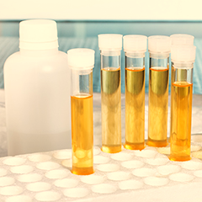
A cosa serve?
Per valutare la presenza di una malattia o un'infezione a livello dell'apparato urinario.
Per valutare l'efficienza dei trattamenti per condizioni, quali: diabete, infezioni urinarie, ipertensione, malattie renali.
A completamento di un'accurata valutazione medica.
Prima di un intervento chirurgico.
Per capire l'origine di sintomi, quali: dolore addominale e alla schiena, sangue nelle urine e dolore durante la minzione.

Slide 28
Esame delle 24h: Prelievo e Conservazione
MATERIALE DI RACCOLTA
1 Recipiente graduato per raccolta urine 24h;
Raccogliere tutte le urine della giornata e della notte
PRELIEVO DEL CAMPIONE
1 Contenitore sterile tappo a vite.
consegnare un campione in un contenitore sterile
L'esame delle urine delle 24 ore è una pratica che ha come obiettivo finale l'osservazione di come variano alcuni parametri delle urine, nell'arco di un'intera giornata.

Slide 29
Urine completo e Urinocoltura: Prelievo e Conservazione
PRELIEVO
Le urine devono essere raccolte al mattino al risveglio;
Riempire il recipiente per circa 1/3 del suo volume;
Consegnare il/i campioni al centro prelievi
Conservarlo in frigo (2°C-8°C) per 24 ore
L’esame urine completo consiste nel rilevare prodotti del metabolismo che possono essere sia fisiologici sia patologici
L'urinocoltura è un esame delle urine che ha come obiettivo principale la ricerca di batteri, virus e altri agenti infettivi, nelle urine.

Slide 30
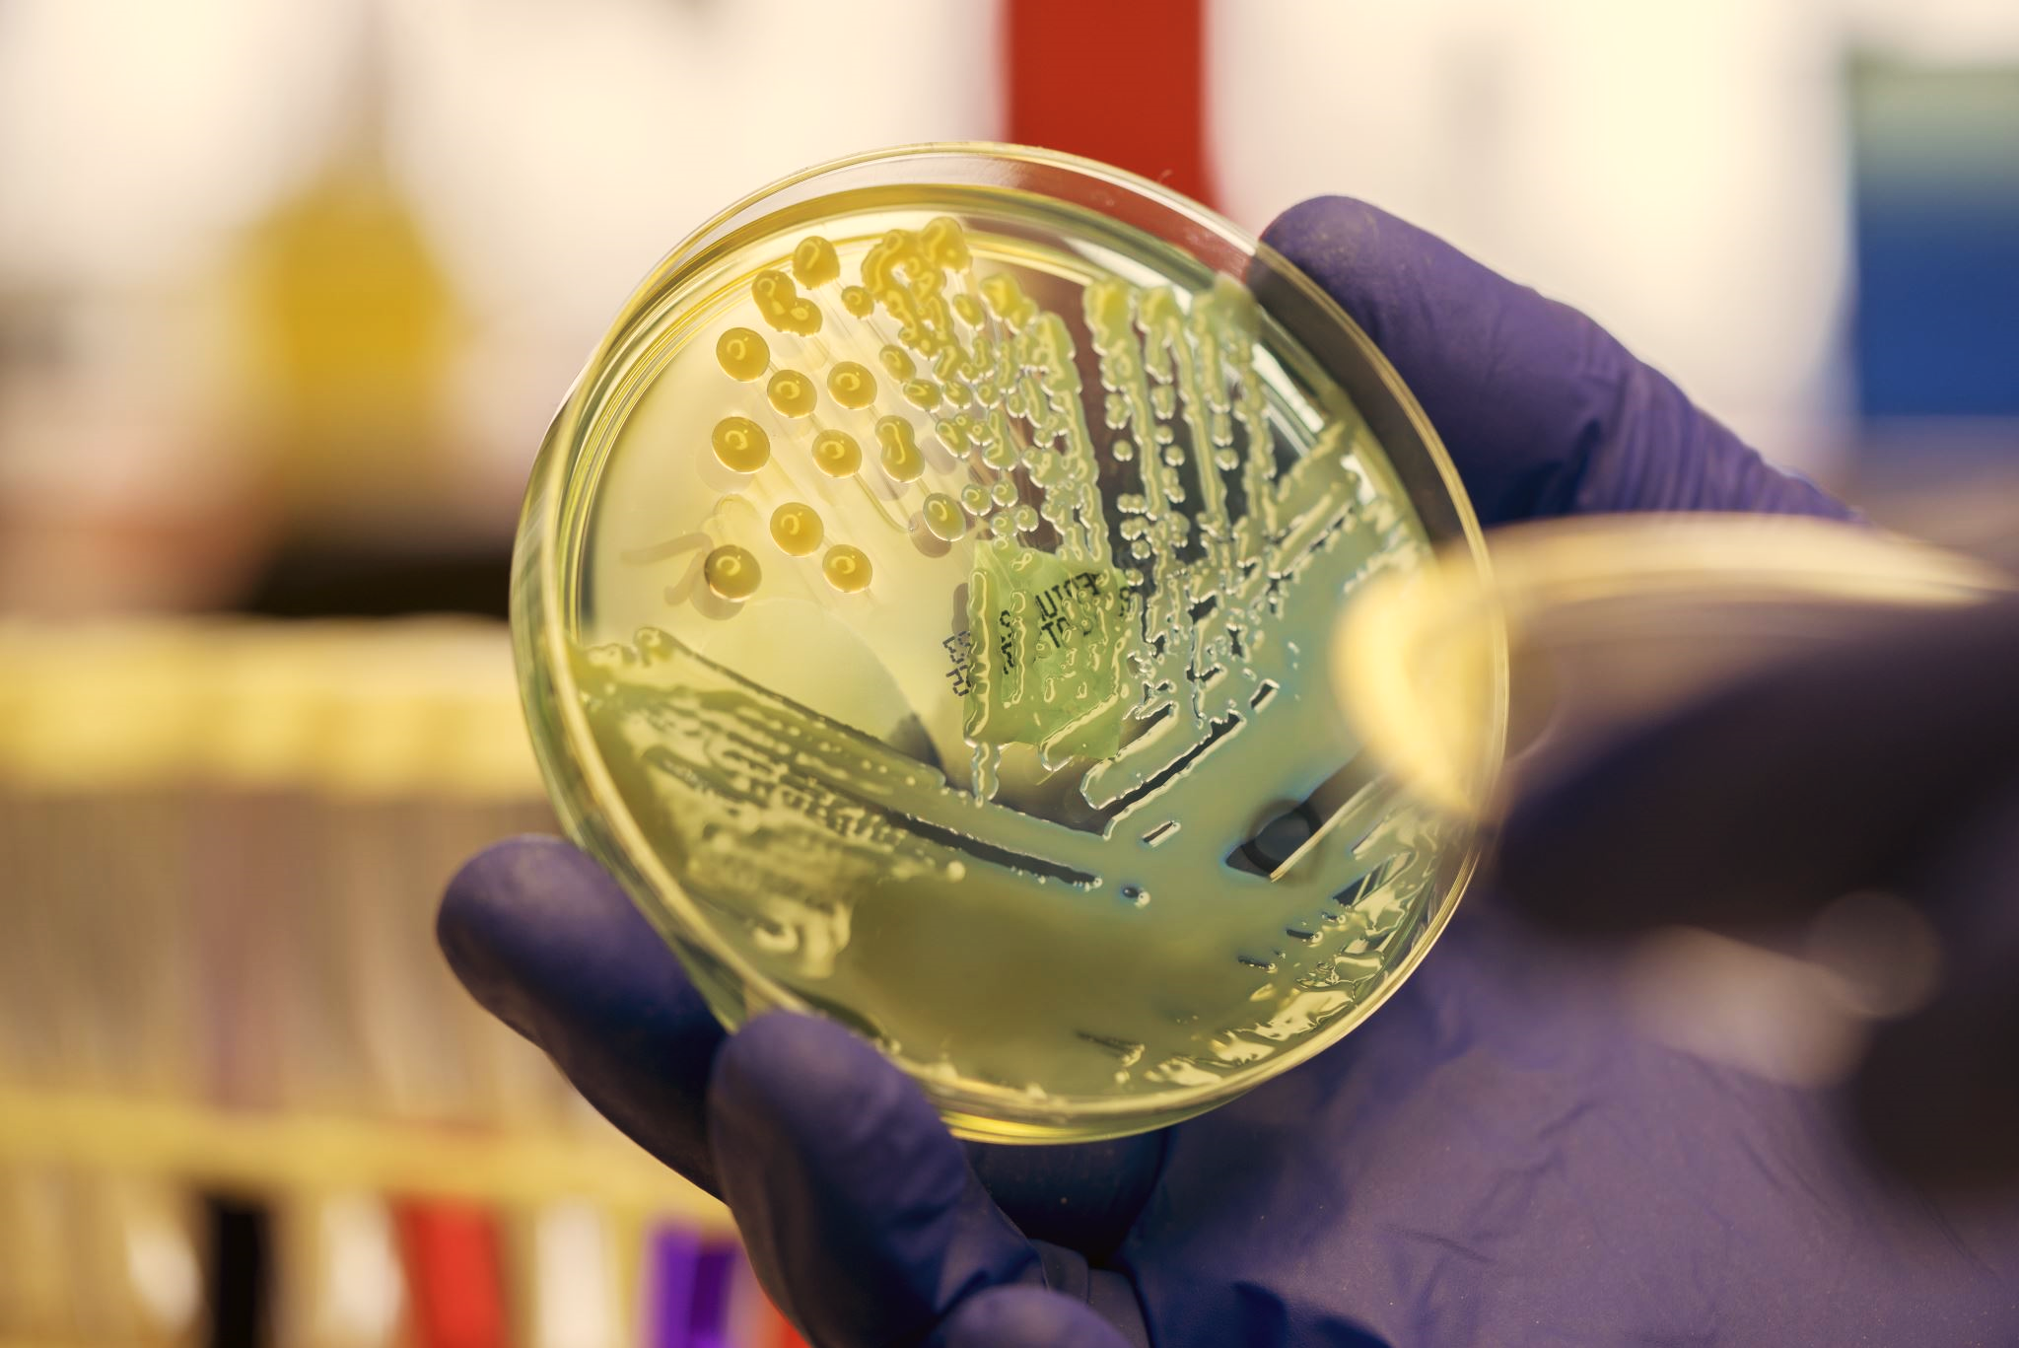
Parametri Analizzati
I parametri analizzati sono di tipo chimico, fisico e microscopico:
Colore;
Limpidezza e torbidità;
Odore;
pH;
Concentrazione di proteine, glucosio e nitriti;
Presenza di bilirubina;
Presenza di batteri, parassiti e lieviti.

Slide 31
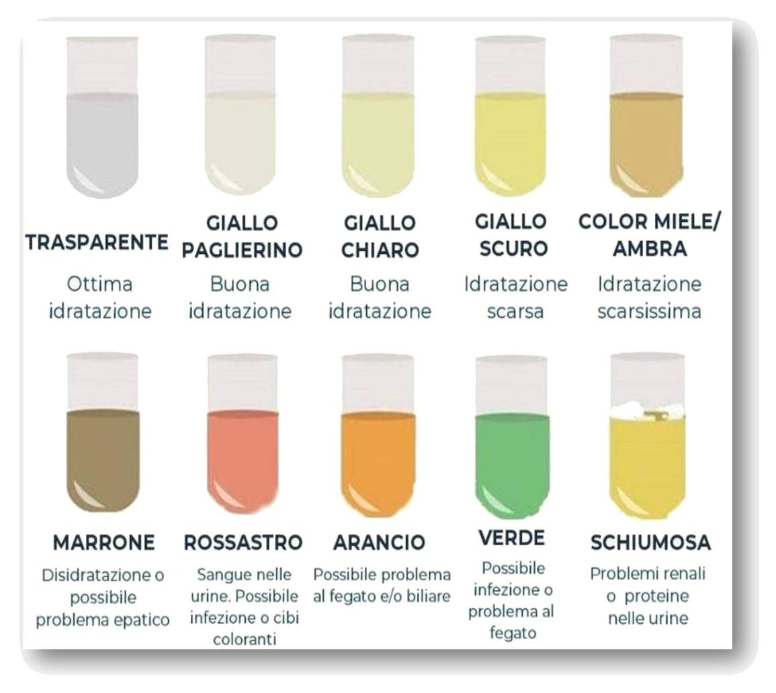
Colore
Il colore è un parametro che può alterarsi a causa della dieta, di una particolare malattia o di una certa assunzione farmacologica.

Slide 32
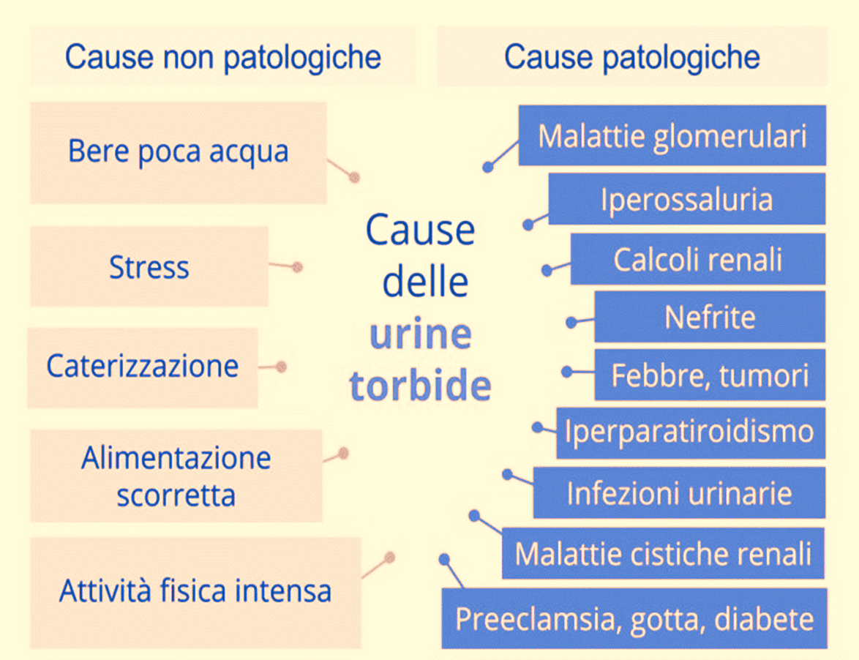
Limpidezza e torbidità
La limpidezza e la torbidità di un campione di urine dipendono dalla presenza di batteri, globuli rossi, spermatozoi (nell'uomo), sostanze in forma di cristalli, muco.

Slide 33
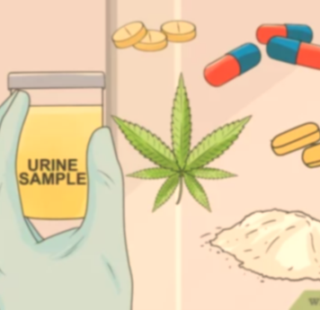
URINE: test tossicologici
L'esecuzione del test tossicologico su urina è richiesto per:
Analisi forensi;
Screening clinico;
Aderenza al trattamento;
Screening in ambito sportivo.
Un risultato negativo ai test non significa necessariamente che il paziente non abbia assunto droghe, ma che il metodo impiegato non è in grado di rilevare la specifica droga presente nel campione.
La positività al test di conferma indica che la concentrazione della droga presente nel campione di urina è superiore alla soglia prestabilita dal laboratorio

Slide 35
FLUIDO CELEBROSPINA\LE
Il fluido cerebrospinale è un fluido corporeo limpido e incolore che si trova nel SNC, di densità molto simile all’acqua.
Il liquido cerebrospinale è derivato, mediante processo di ultrafiltrazione, dal sangue, di cui ne conserva gran parte delle caratteristiche.
È formato e secreto a livelli dei plessi coroidei, speciali tessuti ricchi di vasi sanguigni che rivestono le piccole cavità che si trovano all’interno del cervello

Slide 36
Fluido Celebrospinale: Funzioni

Slide 37
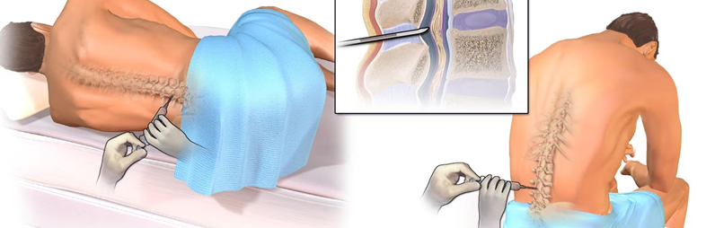
IDI
Un campione di fluido cerebrospinale può essere prelevato in differenti modi, ma quello mediante rachicentesi o puntura lombare è quello più diffuso. La rachicentesi è una pratica diagnostica/terapeutica che consiste nel prelievo di un campione di liquor (fluido cerebrospinale) mediante l'introduzione di un ago tra le vertebre L3-L4 o L4-L5. Permette di accertare infezioni sospette a carico del cervello e rilevare la presenza di eventuali cellule neoplastiche.
Analisi E Prelievo Del Liquido Celebrospinale

Slide 38
TEMPO OTTIMALE DI PRELIEVO DEL CAMPIONE
Preferibilmente prima dell’inizio della terapia antimicrobica
TEMPO FRA PRELIEVO DEL CAMPIONE E PROCEDURA ANALITICA
I campioni devono essere trasportati e processati il più presto possibile.
ACCORGIMENTI SPECIALI PER RIDURRE IL DETERIORAMENTO
I campioni devono essere seminati in coltura il più presto possibile dopo il loro ricevimento in modo ottimale entro 10 minuti e non oltre un tempo massimo di due ore.
TRASPORTO E CONSERVAZIONE DEL CAMPIONE
Non refrigerare il campione fino a quando non sono completati l’esame microscopico e colturale. Successivamente il campione deve essere refrigerato e/o congelato a -80°C per eventuali approfondimenti successivi
Il contenitore deve essere di plastica, impermeabile, sterile e chiuso.

Slide 39
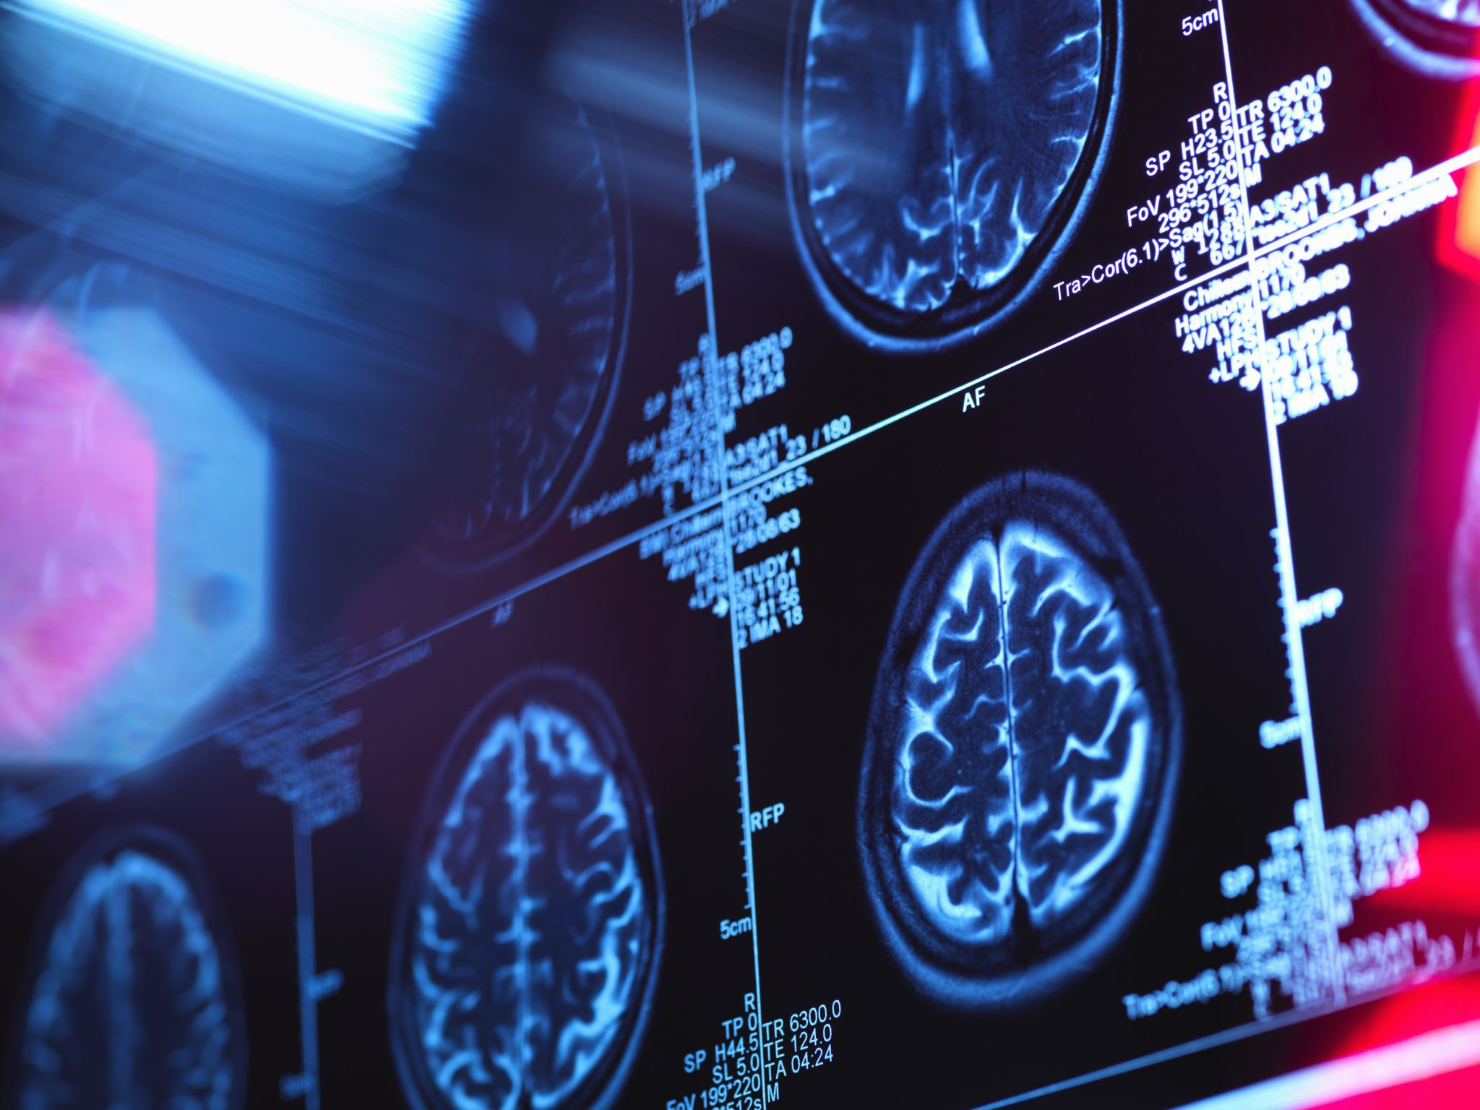
Complicanze
La puntura lombare è una procedura chirurgica relativamente semplice, a basso rischio. Le complicanze della rachicentesi possono essere:
Lievi:
Cefalea
Dolore lombare
La temporanea parestesia
Gravi:
Tossicità da anestetico
Sanguinamento
Ascesso epidurale
Discesa delle tonsille cerebellari
Trombocitopenia

Slide 40
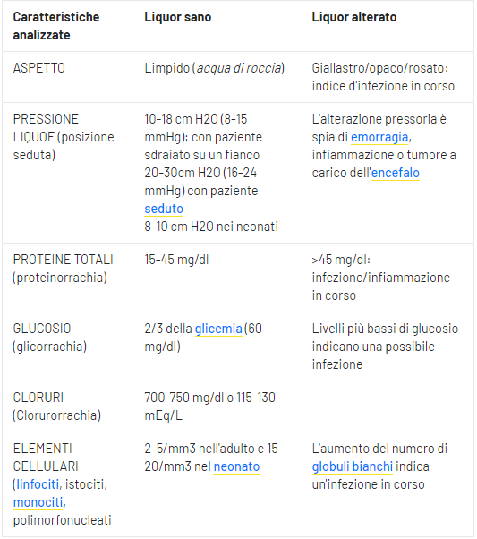
Interpretazione Dei Risultati
Il liquor raccolto mediante rachicentesi è analizzato nei suoi diversi aspetti qualitativi e quantitativi: cromia, conta cellulare, livelli di glucosio e proteine, presenza di anticorpi e di agenti patogeni.
In tabella sono riportati alcuni parametri generali di liquor sano ed alterato.

Slide 41
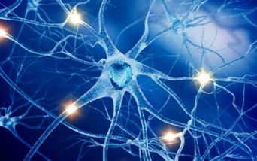
Indicazioni Cliniche
In conclusione, l'analisi del liquido cerebrospinale è indispensabile per accertare le patologie che affliggono il sistema nervoso centrale, quali:
Infezioni: encefalite, meningite
Malattie autoimmuni: sarcoidosi meningea, sclerosi multipla, sindrome di Guillan-Barrè
Neoplasie a carico del SNC

Slide 42
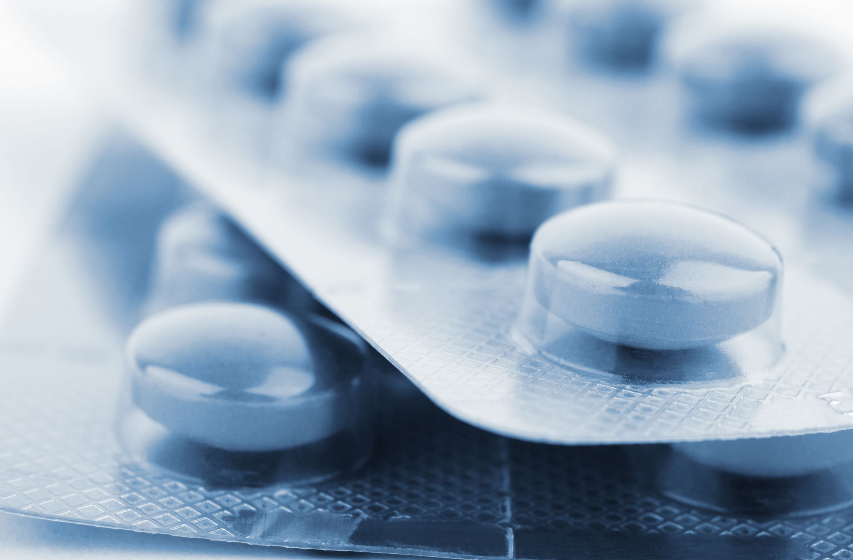
Rischi causati dagli agenti inquinanti sulla salute mentale
Studi dimostrano che l’inquinamento atmosferico può incidere sulla comparsa di disturbi mentali, soprattutto in persone che restano a lungo esposte ad inquinanti presenti nell’aria.
Analizzando l’ LCR di persone che vivono in ambienti con inquinamento cronico, i ricercatori hanno trovato tracce di sostanze tossiche legate allo smog e questo spiega il motivo per cui risultano in aumento la neuro-infiammazione e il declino cognitivo.

Slide 43
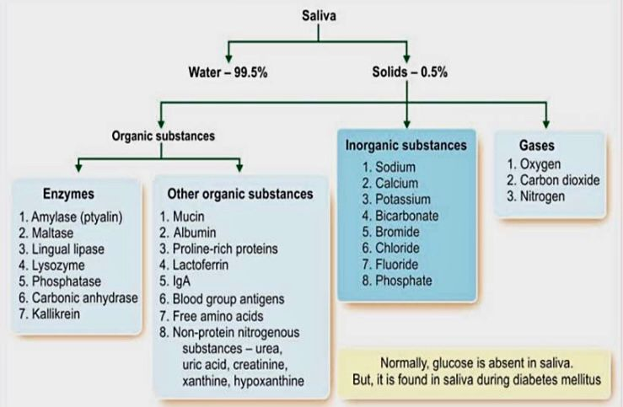
SALIVA: Cos’è?
La saliva è un liquido iposmotico secreto dalle ghiandole salivari situate nella cavità orale.

Slide 44
Quali sono le sue funzioni?
Funzione digestiva;
funzione igienica;
funzione lubrificante;
protegge l'organismo dai microrganismi introdotti con il cibo, grazie ad un agente antibatterico chiamato lisozima.

Slide 45
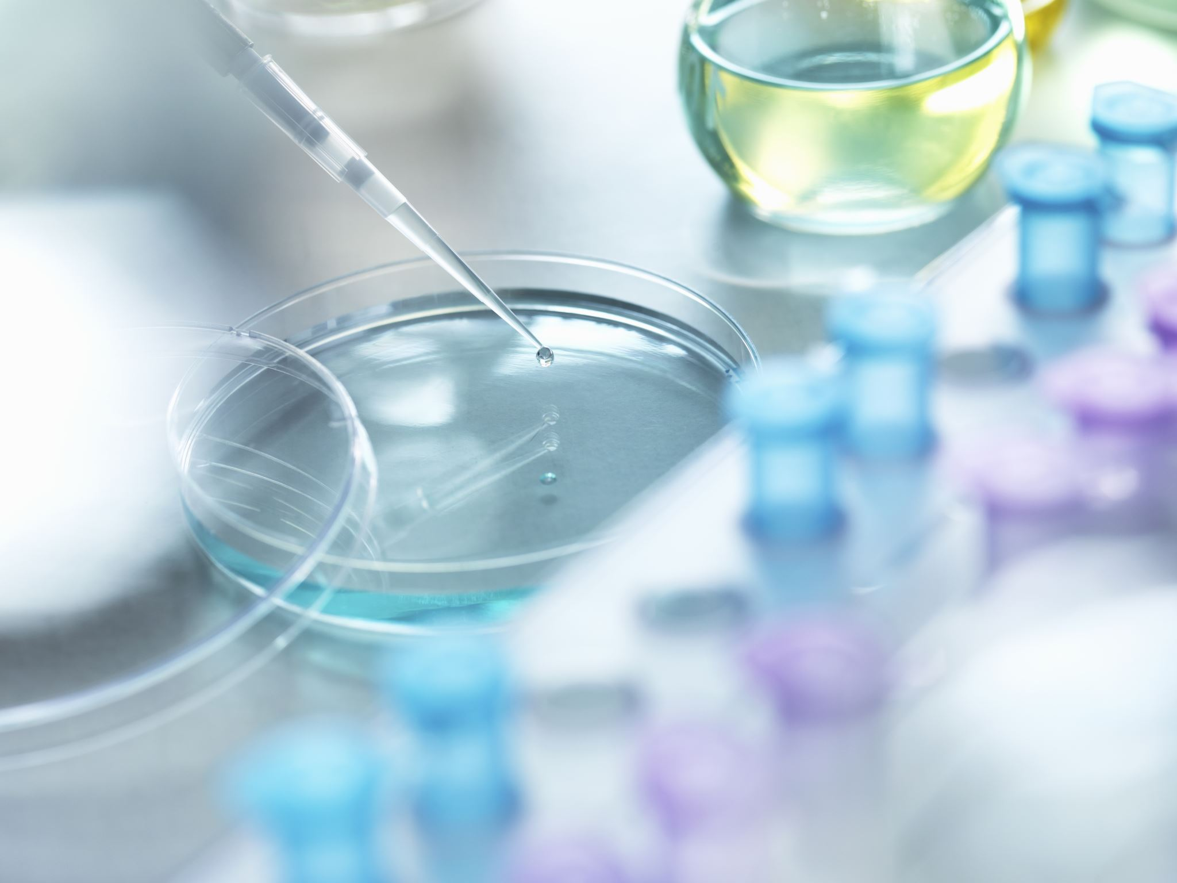
A cosa serve l’analisi della saliva?
Attraverso un campione di saliva è possibile ricavare il DNA di una persona e analizzarlo per qualsivoglia analisi genetica, dal test di paternità alle intolleranze alimentari fino a scoprire malattie genetiche. Inoltre, il test della saliva è utilizzato per lo screening o la diagnosi di numerose condizioni e stati di malattia.

Slide 46
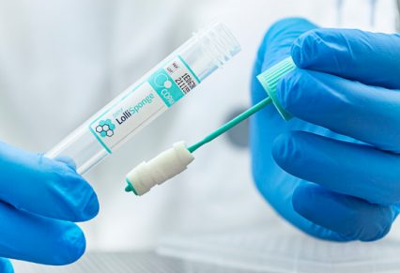
Prelievo della Saliva
Il metodo più comune per il prelievo della saliva è l’utilizzo di un tampone assorbente il quale va strofinato, con molta energia, nell’interno guancia, all’incirca una ventina di volte e/o un minuto per lato, evitando denti e lingua.
Il test sulla saliva viene attualmente eseguito utilizzando:
la tecnica ELISA;
la tecnica PCR;
la spettrometria di massa ad alta risoluzione;
altre nuove tecnologie.
N.B:È importante evitare di mangiare o bere nelle due ore antecedenti il prelievo.

Slide 47
Prelievo: vantaggi
Accessibilità
Accuratezza
Facilità di raccolta
Sicurezza
Non invasività
Facilità di conservazione
Rapidità

Slide 49
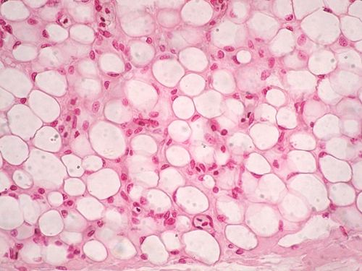
TESSUTI
I tessuti rivestono un ruolo molto importante nelle indagini cliniche, anche se il loro uso viene considerato solo in occasione di biopsie e in occasione di interventi chirurgici.
Con il termine “biopsie” vengono indicati tutti quei prelievi effettuati da un organismo vivente e relativi ad un frammento di tessuto (o organo) per procedere con esami di tipo istologico a scopo diagnostico

Slide 50
Tessuti: Biopsia
Ago biopsie
Biopsie incisionali
Biopsie escissionali
Biopsie endoscopiche
La biopsia si esegue per diagnosticare o per avere conferma di infezioni, infiammazioni e tumori a carico di diversi organi interni, nonché per valutare il decorso delle patologie e per stabilire le possibili terapie a cui sottoporre il paziente.

Slide 51
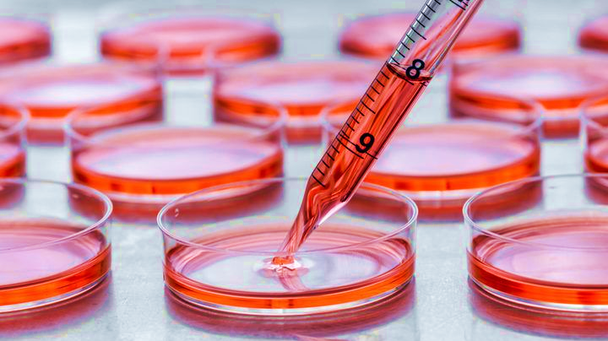
BIOPSIA: Prelievo
Il prelievo di tessuto può avvenire in diversi modi:
per via percutanea;
per via endoscopica;
per asportazione durante un intervento operatorio chirurgico;
attraverso un prelievo con ago guidato tramite ecografia.
Gli aghi utilizzati possono avere dimensioni differenti:
14G (2.1 mm)
11G (3 mm)
8G (4.2 mm).

Slide 52
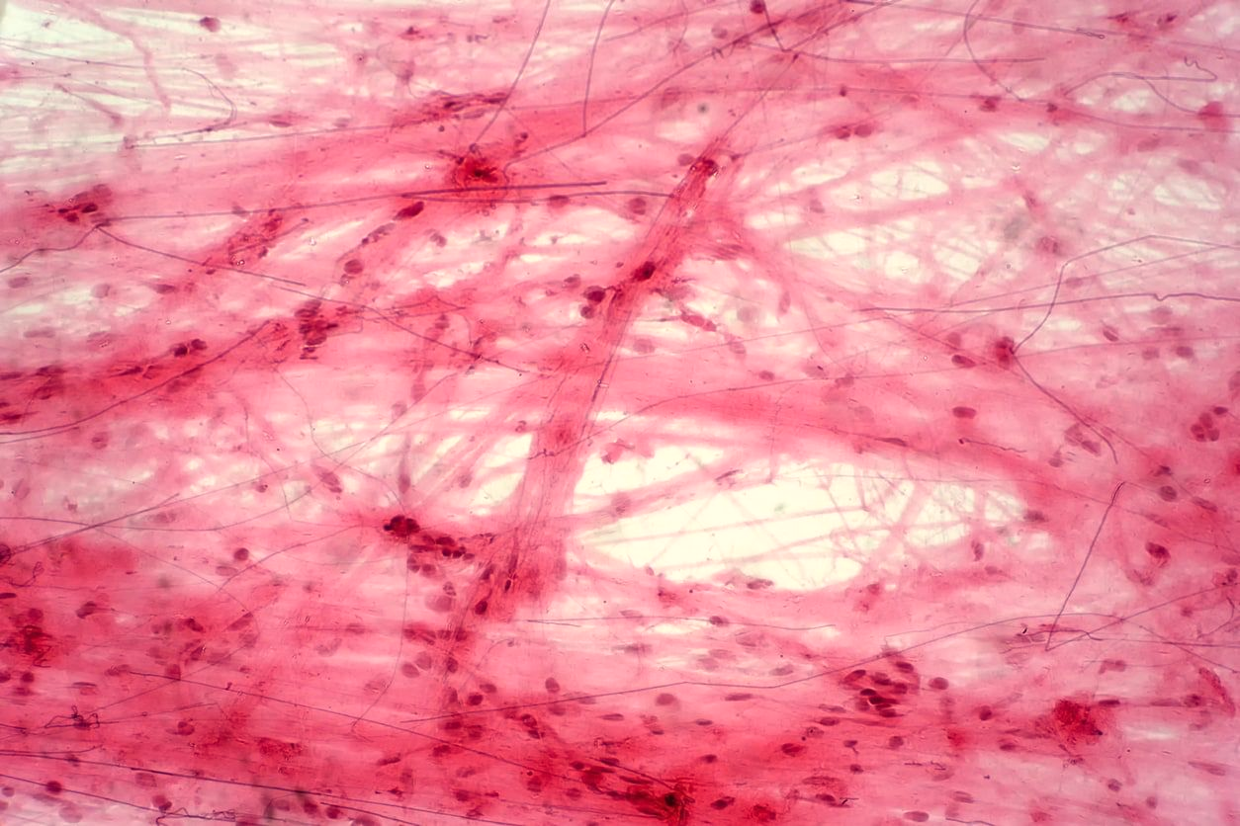
Tessuti: Fissazione
Il processo di fissazione è una procedura che permette di immobilizzare i costituenti cellulari e tissutali, oltre a impedire la degradazione del campione (proteggendolo anche dall’attacco di muffe e batteri), e a donargli una resistenza agli stress chimici e fisici presenti nelle successive fasi di analisi chimica.
Fissazione
Chimica
Fisica

Slide 53
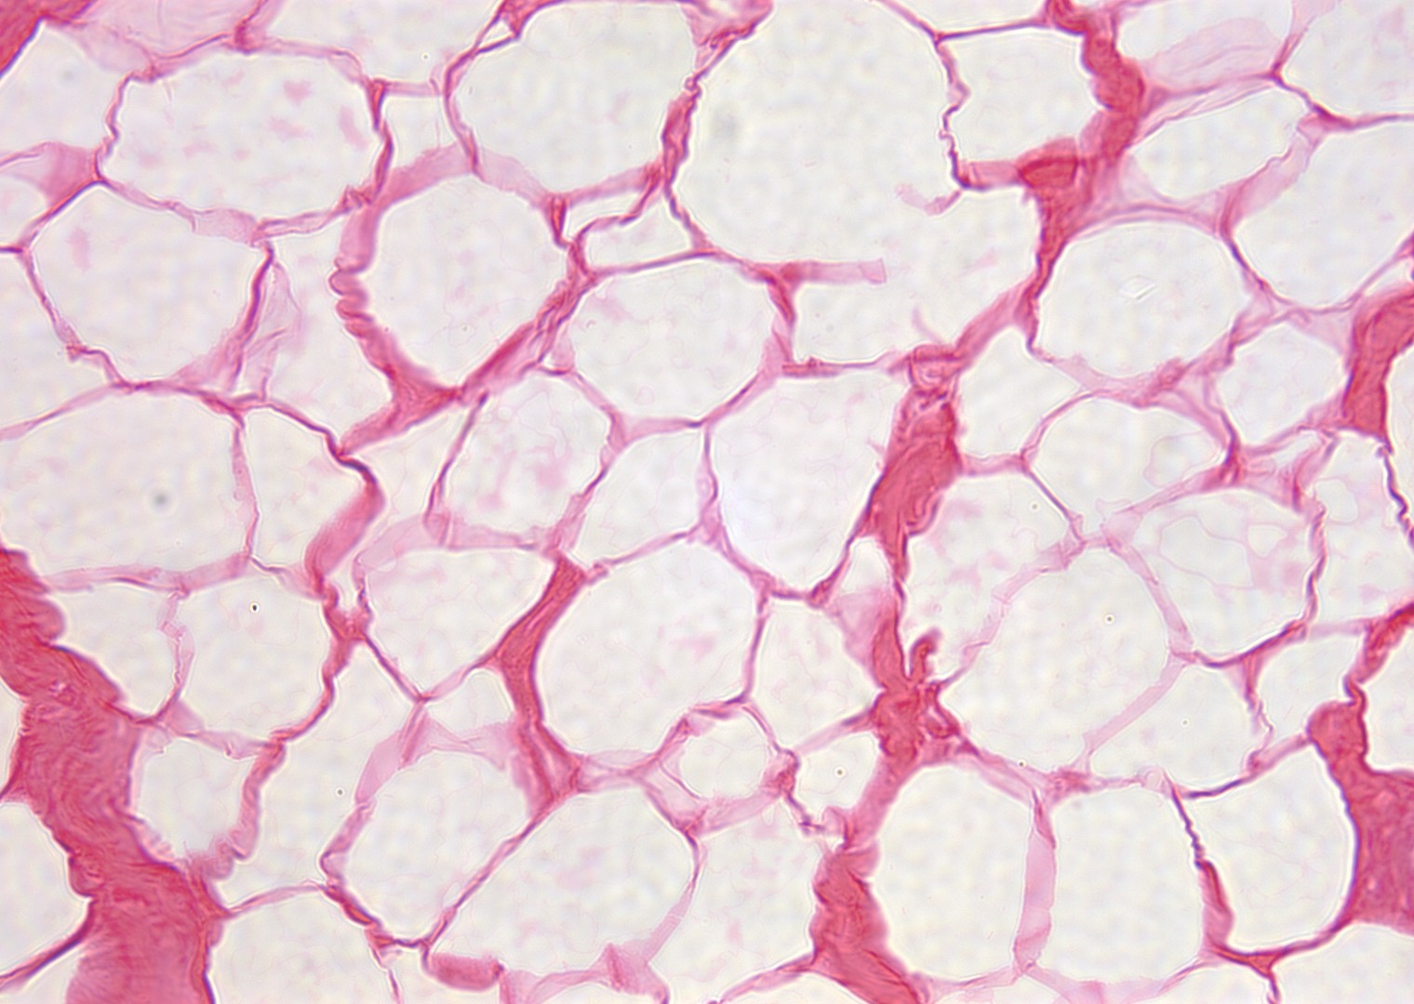
Fissazione chimica e fisica
Trattamento con soluzioni a pH 7.4 per 12/24 ore.
Aggiunta di aldeidi: capacità di fissare le proteine
In alternativa vengono utilizzate miscele di reattivi
Congelamento rapido a -20°C o -80°C.
Può avvenire o in azoto liquido o in ghiaccio secco
Si utilizzano degli anticongelanti: peptidi e glicoproteine

Slide 54
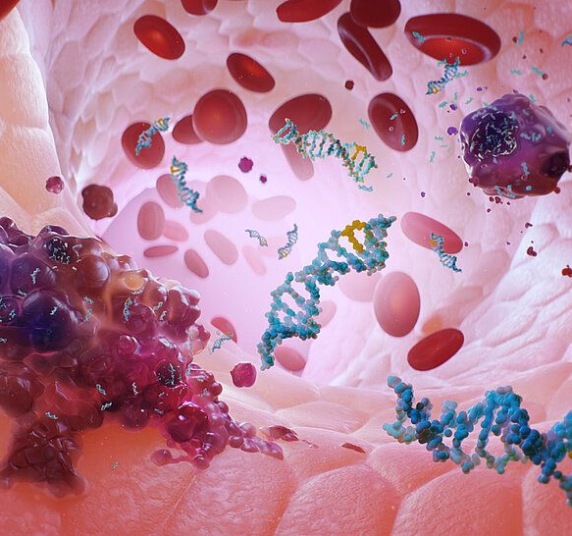
Che informazioni ricaviamo dalla biopsia?
Possiamo ricavare presenza di:
infiammazioni a carico di organi interni (fegato, reni);
malattie della pelle di tipo non tumorale;
insufficienza renale o epatica;
malattie infettive gravi ai polmoni;
tumori.

Slide 55
SIMA: inquinamento atmosferico innesca tumore polmonare nei non fumatori
Uno studio inglese, presentato al Congresso Europeo di Oncologia Medica (ESMO), ha individuato per la prima volta uno dei meccanismi alla base dell’insorgenza di tumori polmonari nei non fumatori, collegando questa drammatica patologia all’inalazione di polveri sottili.
L’esposizione alle polveri che respiriamo nelle nostre città innescherebbe un meccanismo di amplificazione delle mutazioni del gene EGFR, che è alla base dell’insorgenza di tumori polmonari nei non fumatori.
Questo dimostra come gli investimenti per la ricerca scientifica e biomedica siano indispensabili per raggiungere livelli di conoscenza adeguati a fronteggiare le sfide più attuali per la salute umana e planetaria.

Slide 56
ESPIRATO O ESPETTORATO: Che cos’è?
L’espettorato è il risultato delle secrezioni bronchiali che vengono prodotte dall’apparato muco-secernente delle vie aree.
Esso è costituito prevalentemente dal muco e cellule provenienti dai processi di desquamazione della mucosa.
CARATTERISTICHE:
Colore
Odore
Quantità
Aspetto

Slide 57
Caratteristiche:Colore
Caratteristiche: Colore

Slide 58
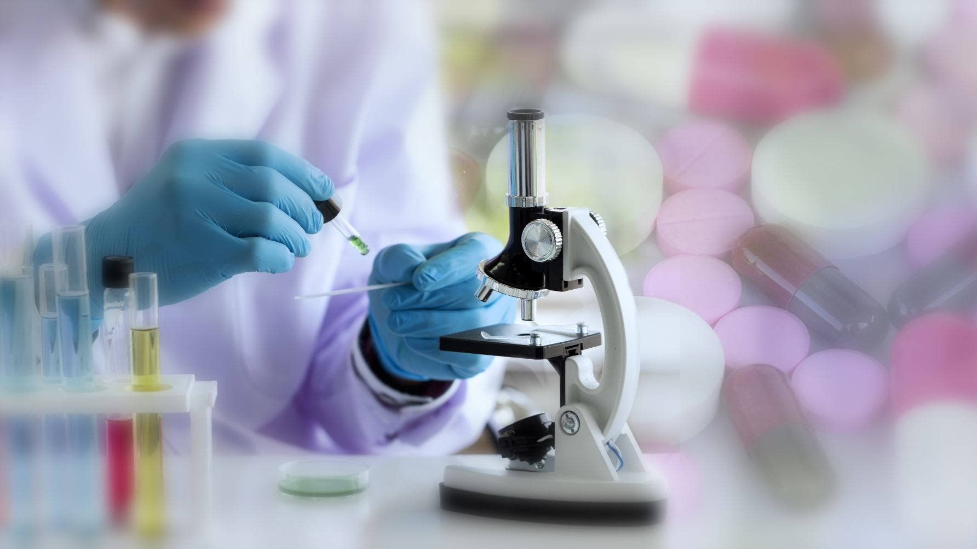
Tipologie di raccolta di un campione
L’esame colturale è il più comune e fornisce informazioni sull’eventuale presenza di microrganismi responsabili di infezioni delle vie respiratorie. Associato a questo, viene eseguito l’antibiogramma, che è un esame finalizzato a testare gli antimicrobici più efficaci nei confronti dei microrganismi identificati.
E’ possibile ottenere la raccolta di secrezioni respiratorie anche attraverso:
Aspirato o lavaggio tracheo-bronchiale;
aspirato transcricoideo;
aspirato da tracheotomia;
lavaggio bronco alveolare.

Slide 59
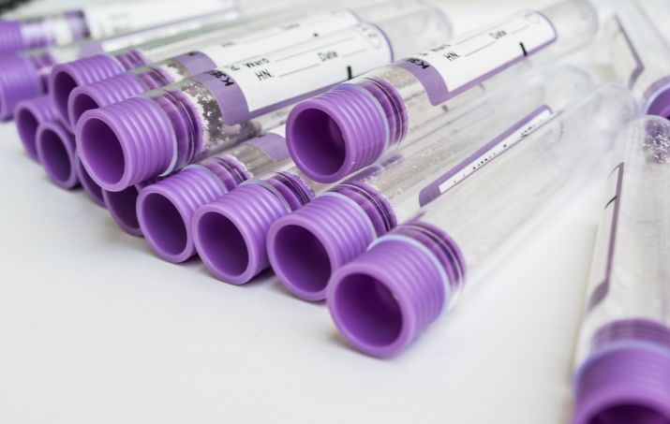
Modalità di raccolta: Esame colturale
È consigliabile raccogliere la prima espettorazione del mattino con le seguenti modalità:
non assumere cibi né bevande e sciacquare il cavo orale con acqua;
coricarsi per mezz’ora per facilitare il deflusso delle secrezioni in trachea;
non toccare con le dita l'interno del contenitore né l'interno del tappo per evitare contaminazioni;
provocare l’espettorazione con ripetuti e profondi colpi di tosse;
richiudere il contenitore assicurandosi che il tappo sia stato riavvitato completamente;
fare pervenire il contenitore al Laboratorio entro due-tre ore dalla raccolta o conservarlo in frigorifero (a 2-8 °C) fino a 24 ore.

Slide 60
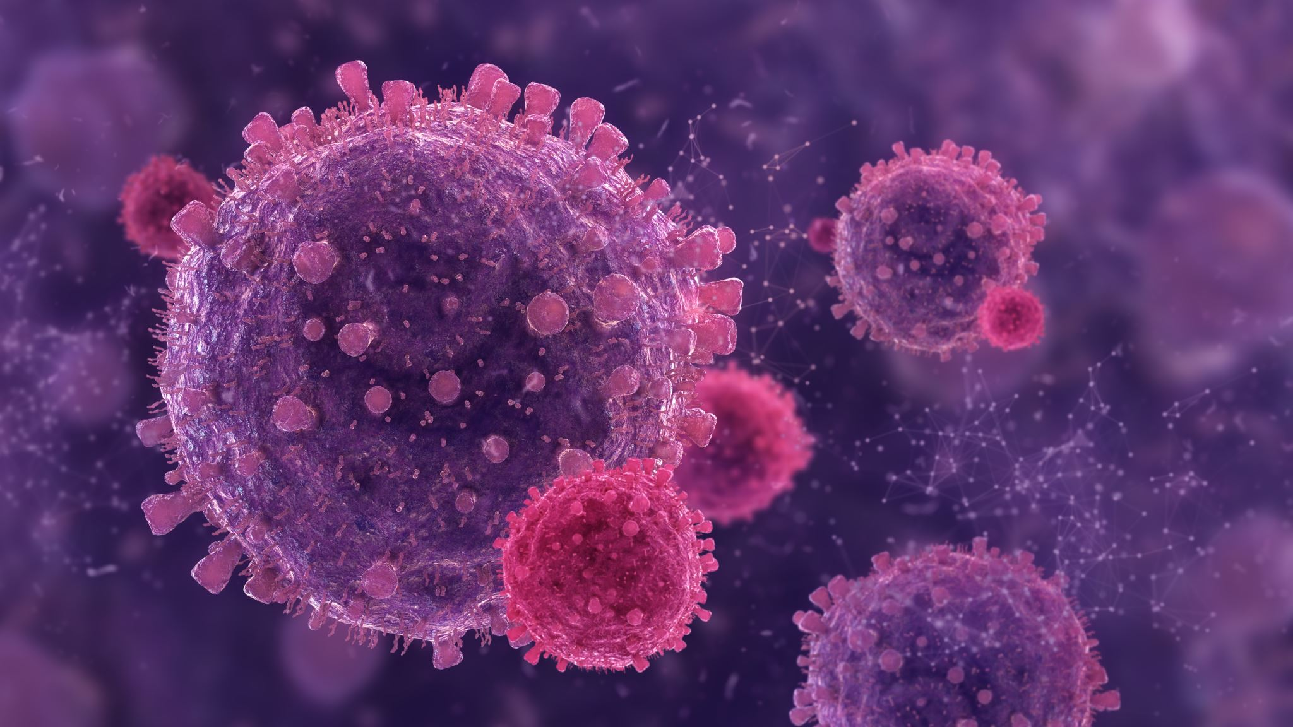
Quali informazioni si ottengono?
L’esame colturale dell’espettorato viene utilizzato per la diagnosi di infezioni batteriche delle vie aeree inferiori, come quelle responsabili della polmonite batterica o della bronchite.
L’esame colturale dell’espettorato può essere richiesto da solo o in associazione all’emocromo, per valutare il tipo e il numero di leucociti come indicatori di infezione, e/o all’emocoltura, per valutare la presenza di setticemia.

Slide 61
Interpretazione dei risultati
L’agente eziologico più comune per le polmoniti batteriche è lo Streptococcus pneumoniae.
Se l’esame colturale è negativo, sul referto viene di solito indicato come "assenza di crescita in 24 o 48 ore".
La negatività del test potrebbe essere anche dovuta all’incapacità del microrganismo responsabile dell’infezione di crescere o della sua presenza in basse quantità, nel terreno di coltura.

Slide 62
Utilizzo in campo ambientale
In campo ambientale, il lavaggio bronco alveolare viene utilizzato per monitorare la qualità dell'aria e la presenza di inquinanti. Infatti, i polmoni sono esposti direttamente all'aria inalata e possono accumulare inquinanti come particelle, polveri, fumi e sostanze chimiche.
Esempio: il BAL è stato utilizzato per valutare l'esposizione all'amianto nei lavoratori che erano stati esposti a questo materiale durante il lavoro.

Slide 63
MATRICI
Si parla di matrice riferendosi a tutti quei composti presenti nel campione escluso l’analita, ossia la molecola che si vuole determinare dal punto di vista qualitativo e quantitativo.
Le matrici possono essere di varie tipologie:
Biologiche;
Ambientali;
Vegetali;
Una classificazione può essere fatta in base all’inasività.
Possiamo distinguere quindi matrici derivanti da processi di campionamento:
Invasivi;
Non invasivi.
Vegetali

Slide 64
Biomonitoraggio: piante come bioindicatori
Il biomonitoraggio costituisce un indispensabile complemento alle procedure di monitoraggio chimico-fisico, previste dalle normative per la protezione della salute e dell’ambiente. L’osservazione diretta delle risposte fornite da opportuni bioindicatori, consente la valutazione personale della qualità ambientale.

Slide 65
Le piante come bioindicatori
L'utilizzo di piante come bioindicatori potrebbe fornire un metodo semplice ed economico di monitoraggio dell'inquinamento atmosferico e il suo impatto ambientale.
Uno studio belga ha studiato le foglie di molti alberi urbani, verificando i suoi cambiamenti chimici e fisiologici quando esposti a diversi livelli di inquinamento atmosferico.
In questo studio, effettuato in Belgio, i ricercatori hanno scelto due specie di tiglio:
una con foglie glabre
l’altra tomentosa.
Sono state prese in considerazione due diverse aree: una zona industriale e uno spazio verde urbano, in cui sono state raccolte tre o quattro foglie da diversi rami di ogni albero. I ricercatori ne hanno poi misurato il contenuto di clorofilla e la quantità di luce riflessa dalla foglia sulle pagine inferiore e superiore.

Slide 66
Risultati dello studio
I risultati hanno dimostrato che il contenuto di clorofilla era significativamente inferiore nella zona più inquinata in entrambe le specie.
Inoltre, per le specie a foglie tomentose, la luce riflessa era significativamente più alta nella zona più inquinata.
Questo dimostra che qualsiasi approccio bio- indicatore dell'inquinamento atmosferico deve tenere conto delle differenze tra le specie.

Slide 68
Bibliografia
https://pubmed.ncbi.nlm.nih.gov/20618331/
https://www.sciencedirect.com/science/article/pii/S0160412022001258
https://www.ilpiacenza.it/blog/salute-e-medicina-on-line/studi-recenti-dimostrano-i-rischi-causati-dagli-agenti-inquinanti-sulla-salute-mentale.html
https://www.ilpiacenza.it/blog/salute-e-medicina-on-line/studi-recenti-dimostrano-i-rischi-causati-dagli-agenti-inquinanti-sulla-salute-mentale.html
https://www.panoramasanita.it/2022/09/13/sima-inquinamento-atmosferico-innesca-tumore-polmonare-nei-non-fumatori/
https://www.aboutplants.eu/notizie/ricerca/alberi-per-monitorare-linquinamento-dellaria
https://www.sciencedirect.com/science/article/abs/pii/S0048969719331043?via%3Dihub

Slide 69
GRAZIE PER L‘ATTENZIONE! <3

